Slide 1
Повышение уровня развития речи у детей с ЗПР через дидактические игры
Муниципальное дошкольное образовательное автономное учреждение «Детский сад № 62 «Чайка» комбинированного вида г. Орска»
Учитель-логопед:
Шульц Маргарита Викторовна

Slide 2
Дети с задержкой психического развития очень часто пассивны и не проявляют желания активно действовать с дидактическим материалом. Взрослым необходимо постоянно создавать у детей положительное эмоциональное отношение к предлагаемой деятельности. Для этой цели и служат дидактические игры.

Slide 3
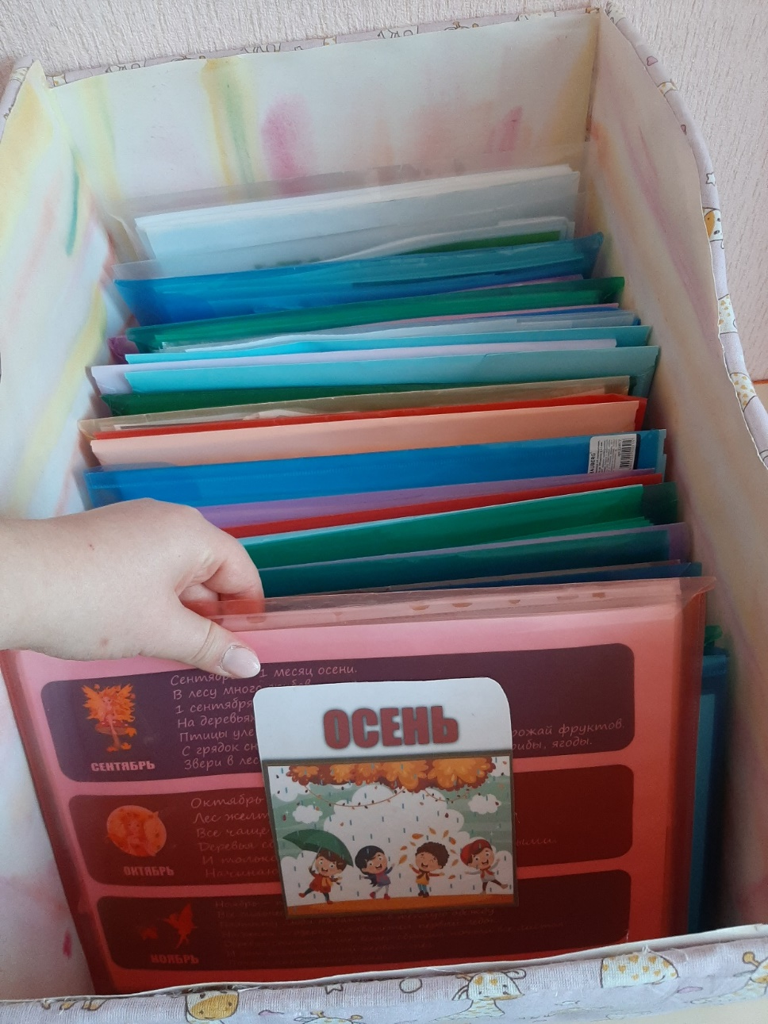
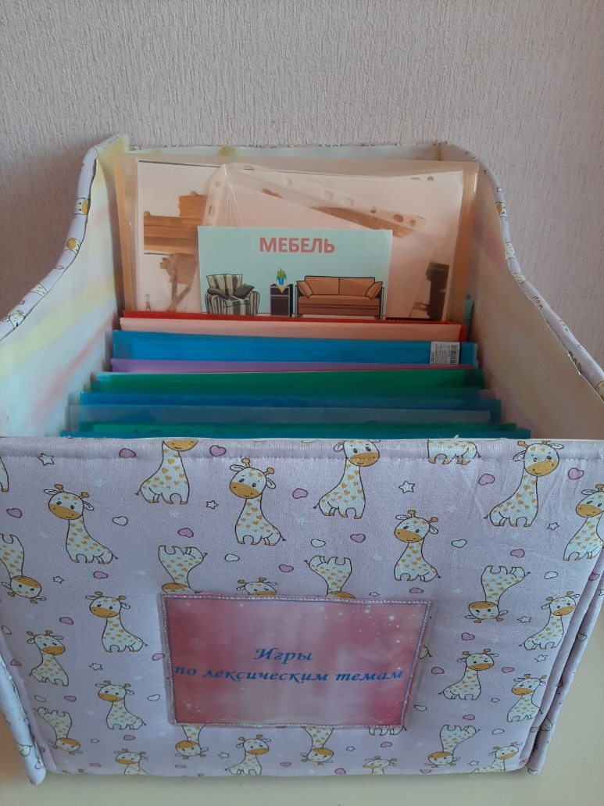
Папки по лексическим темам с дидактическими играми

Slide 4
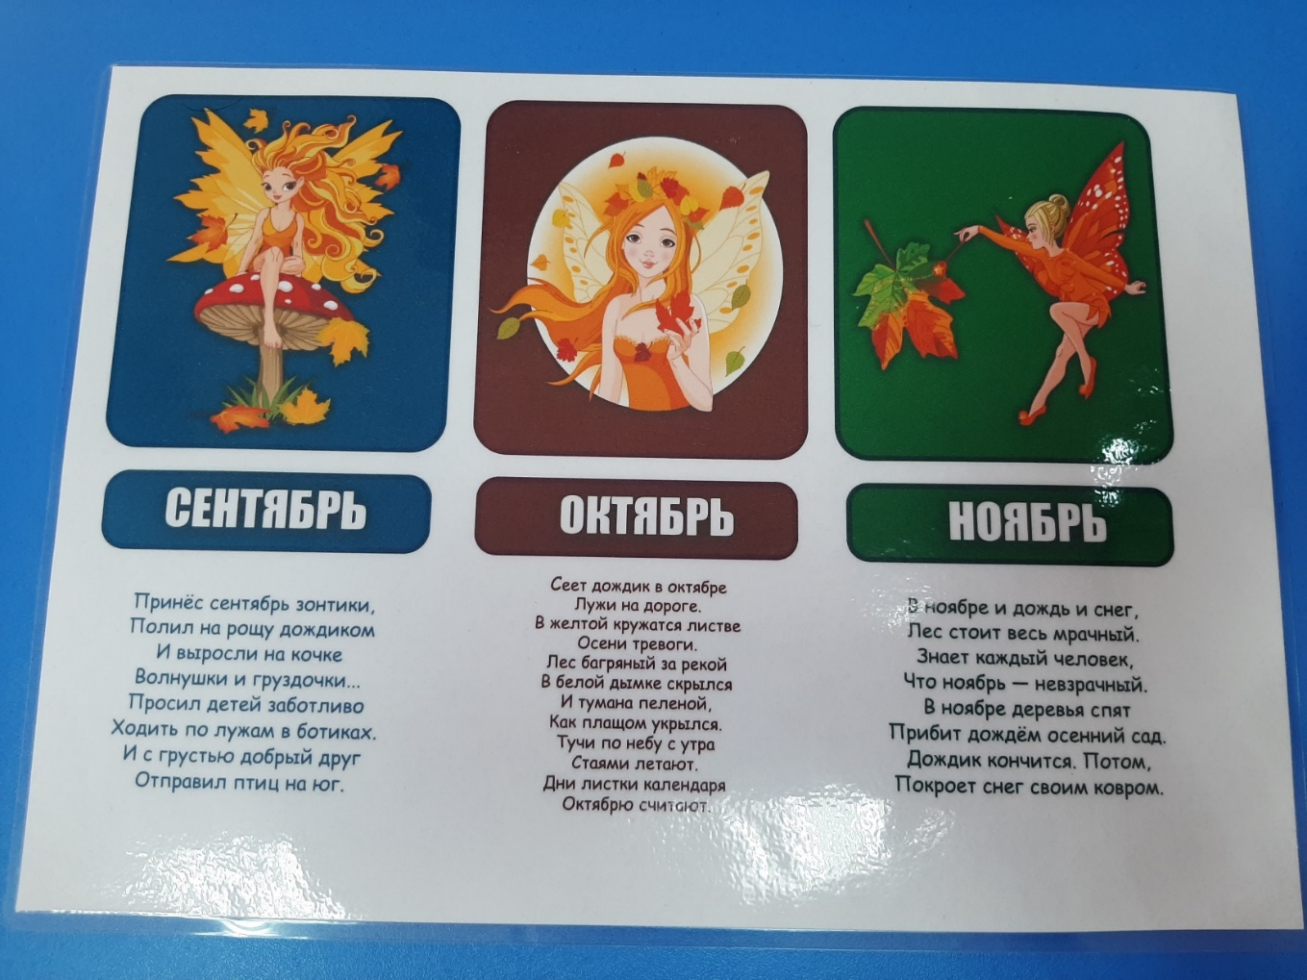

Slide 5
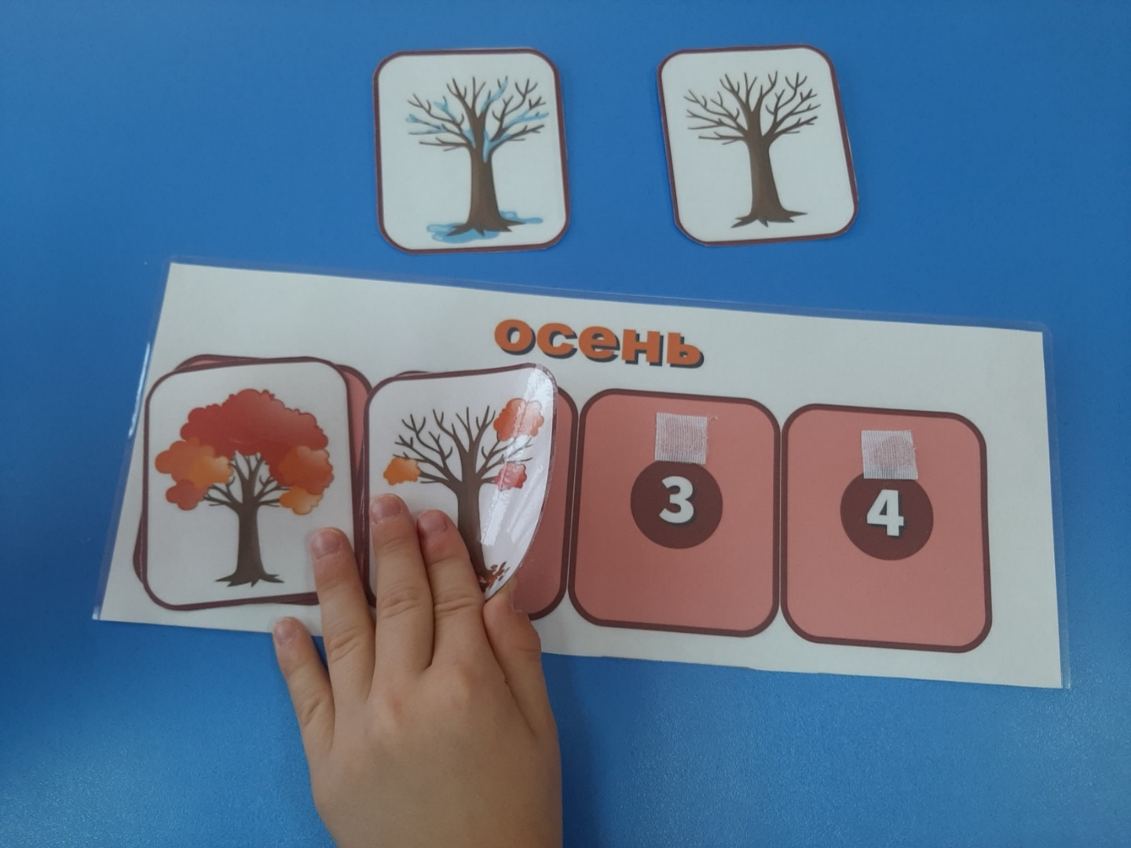

Slide 6
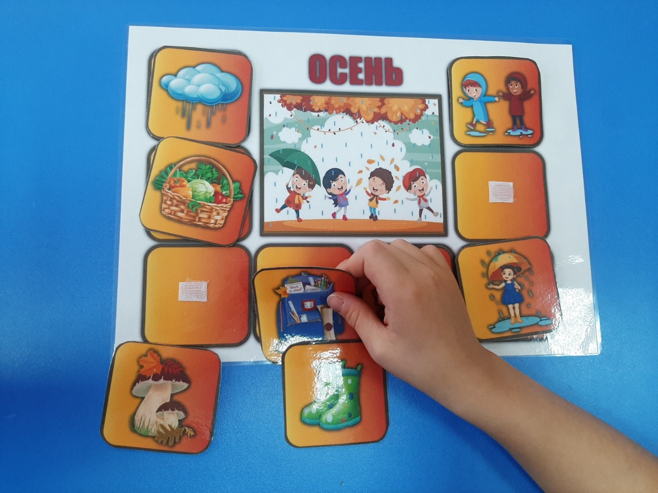

Slide 8
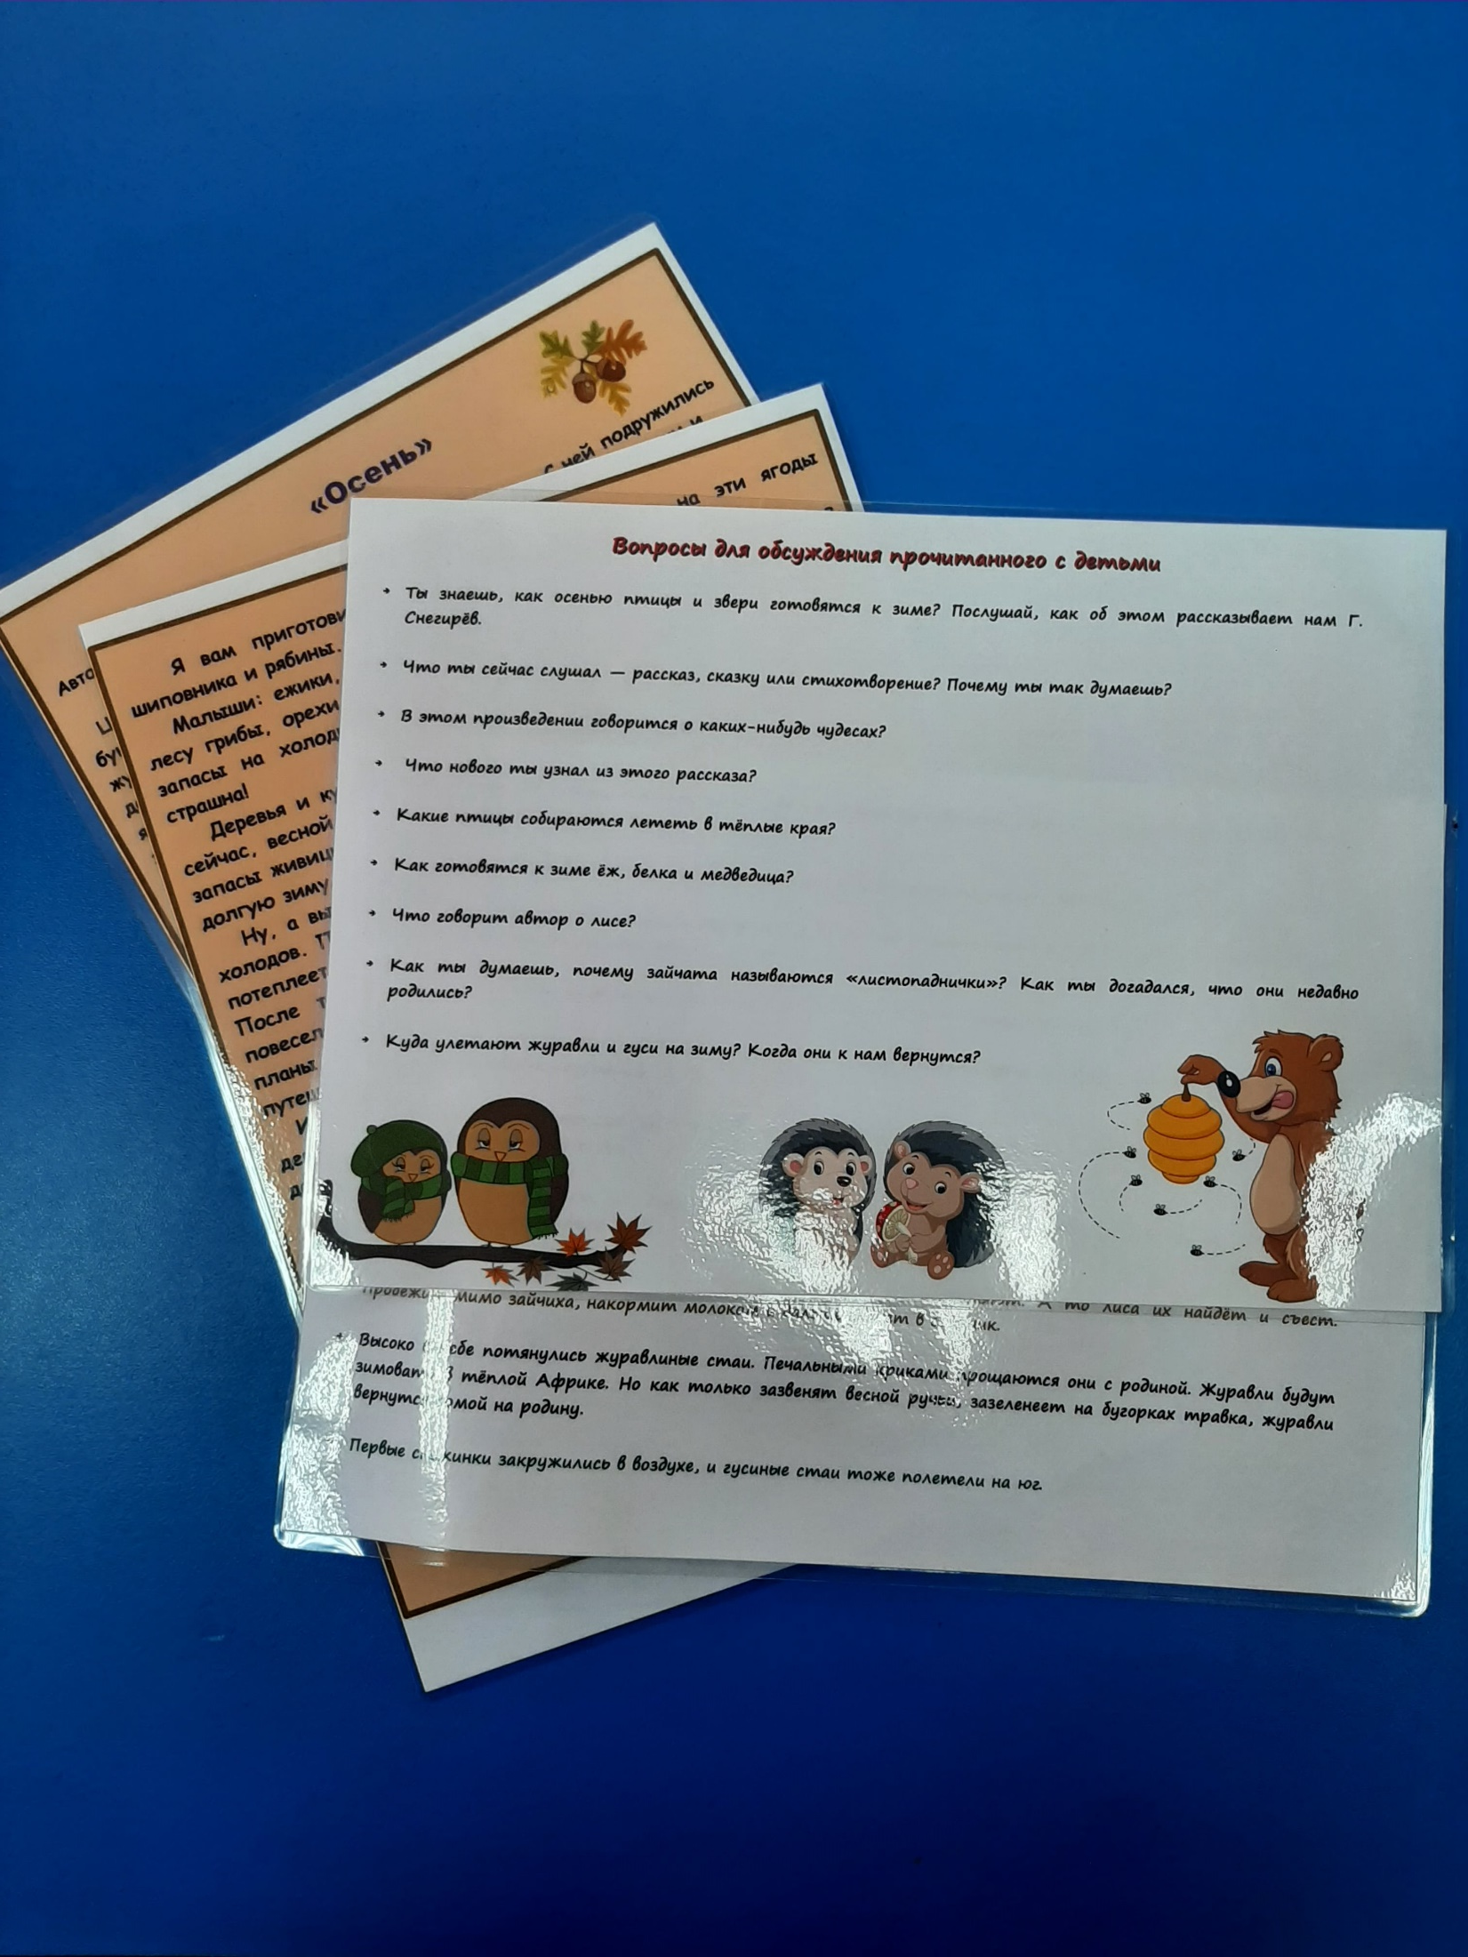

Slide 9
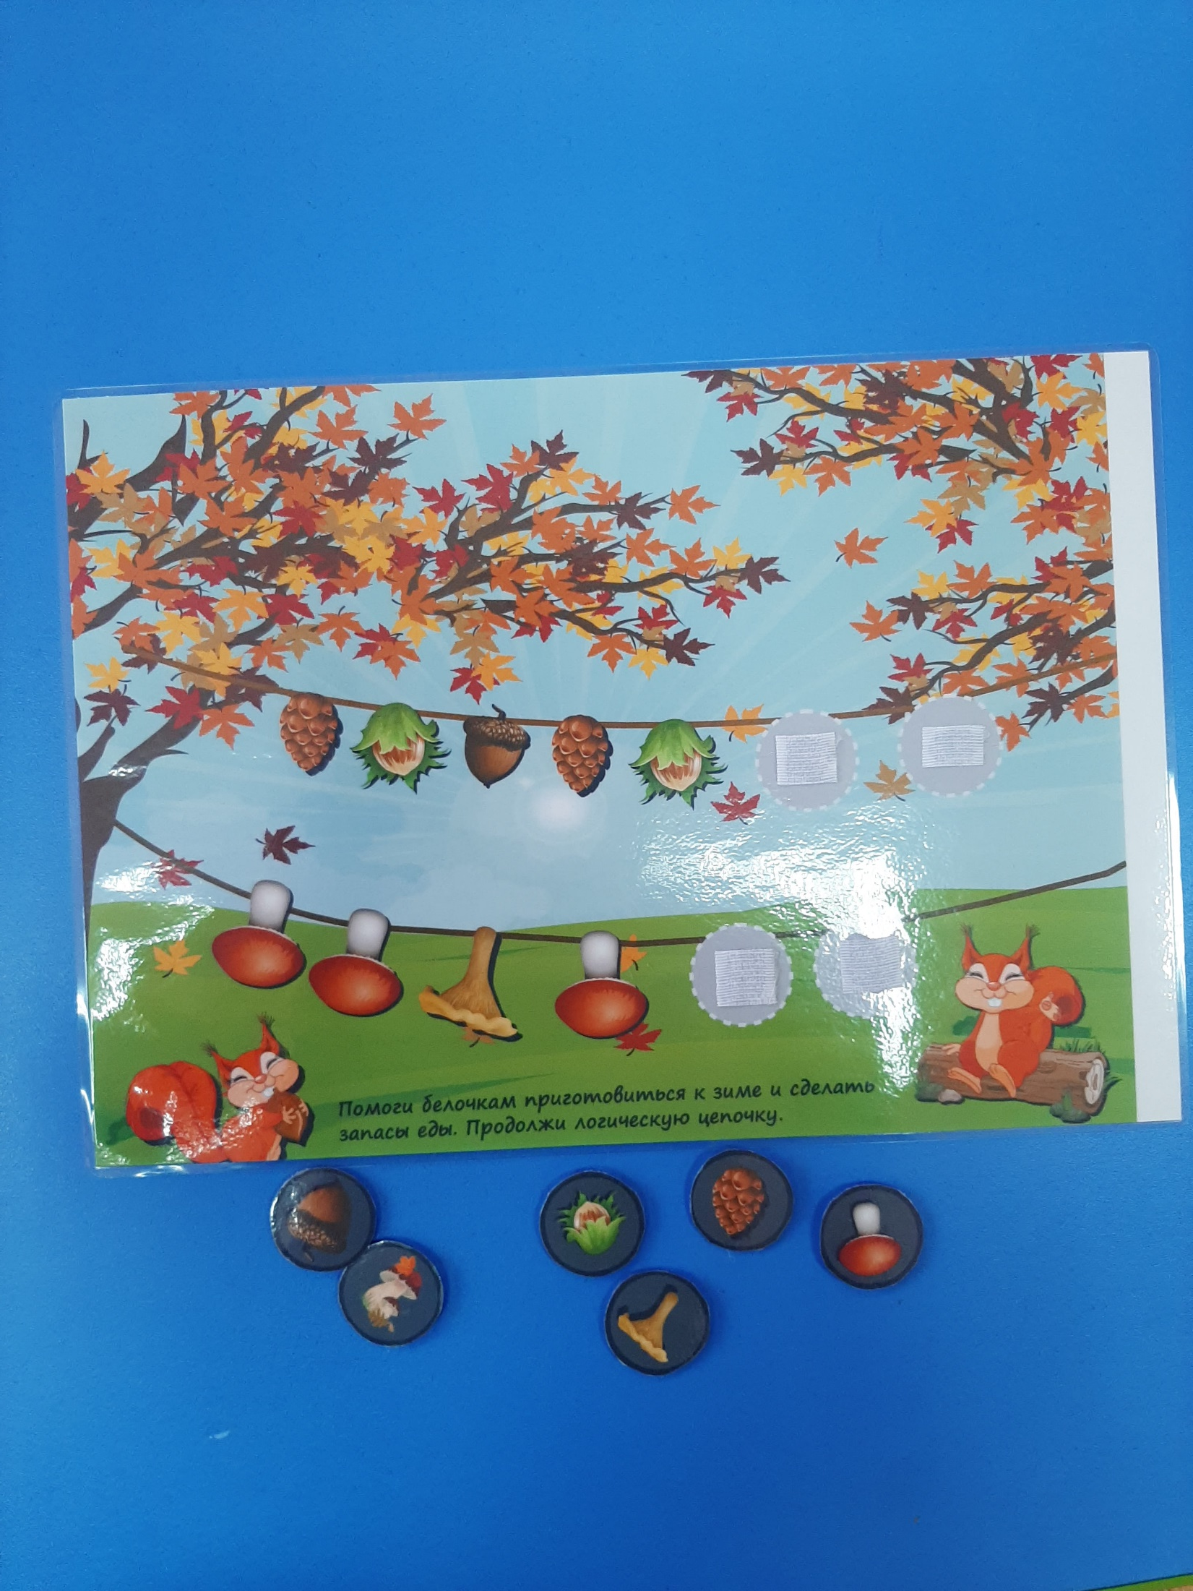

Slide 10
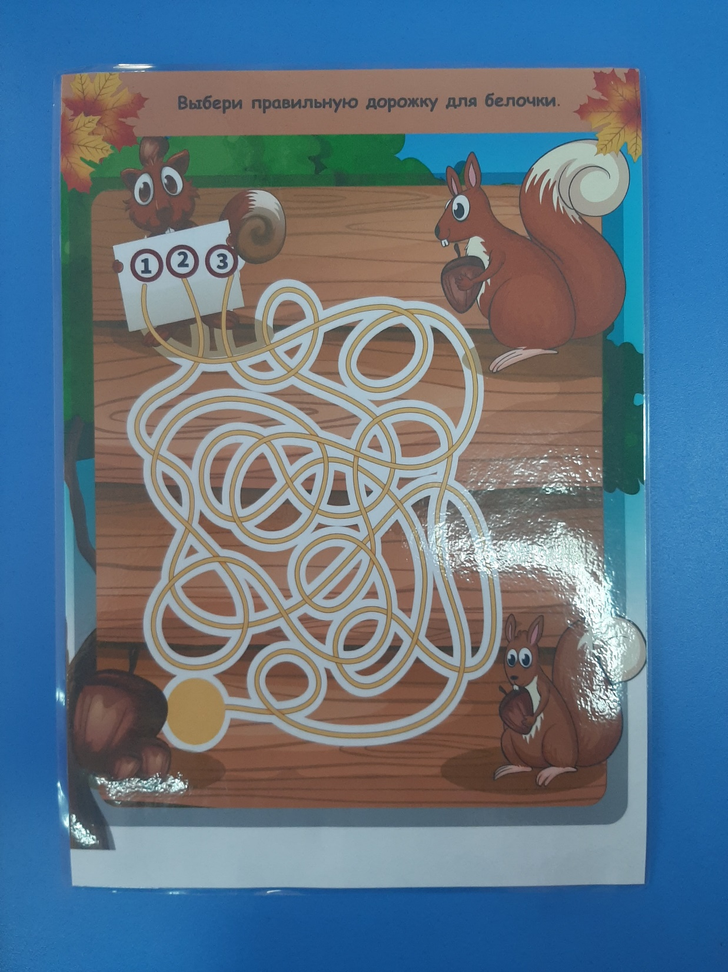

Slide 16
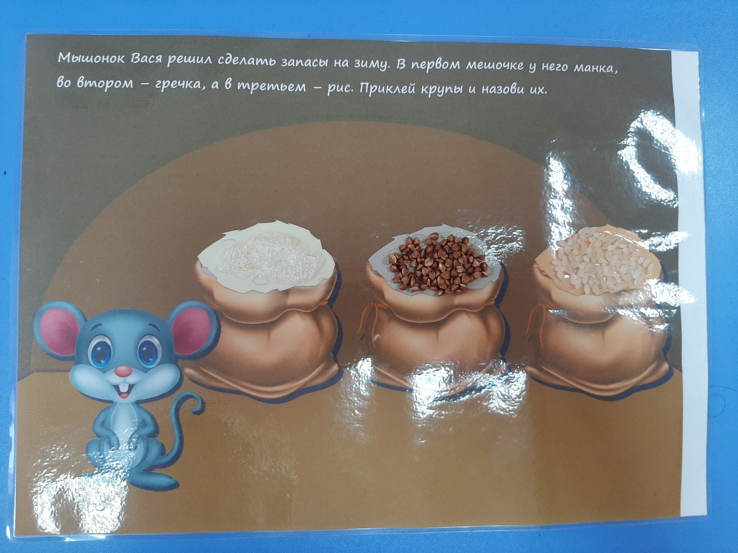

Slide 18
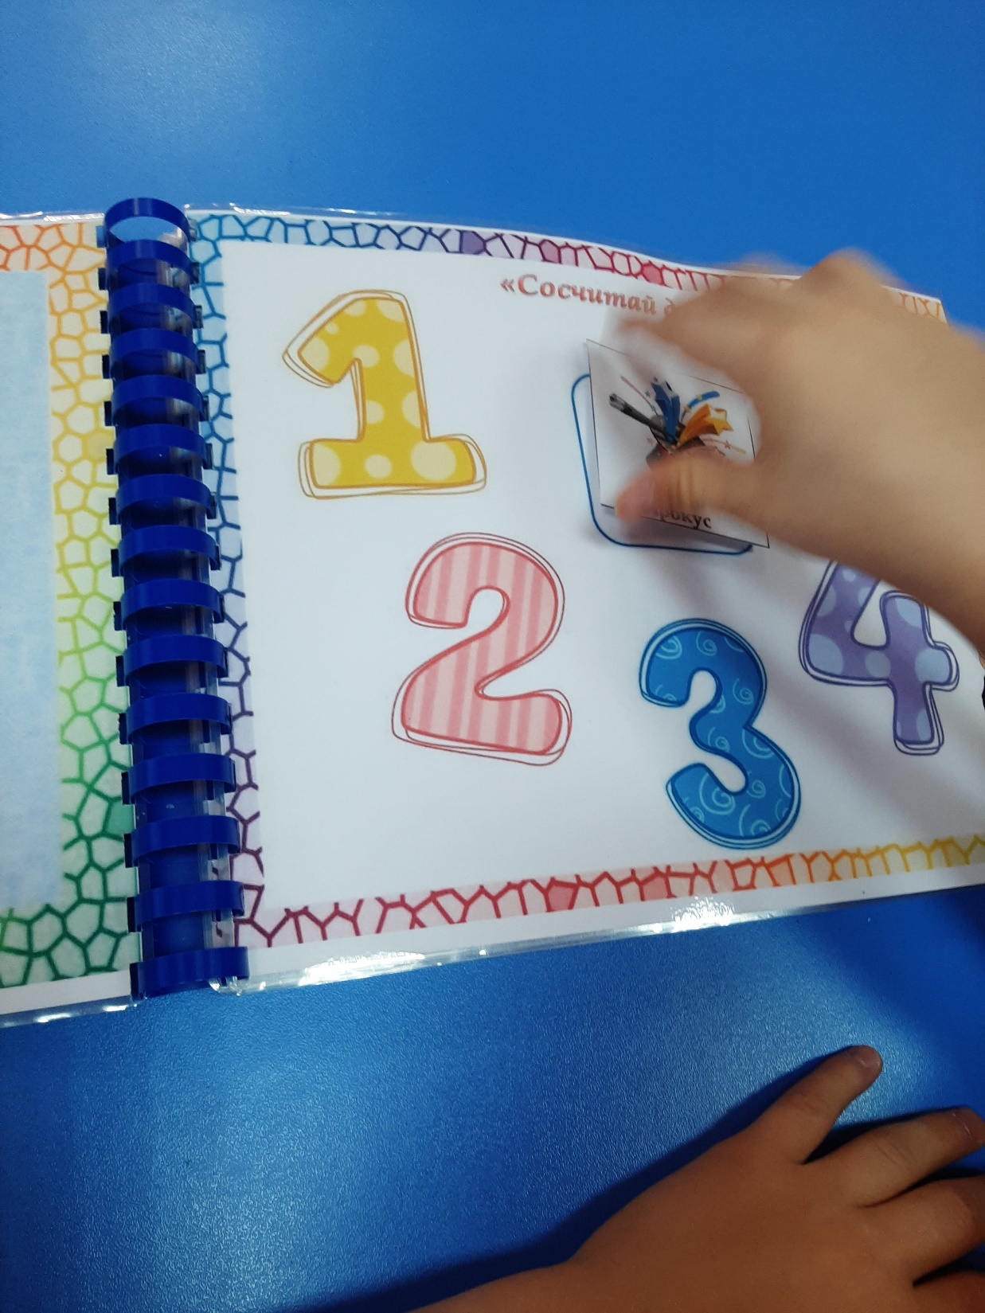

Slide 19
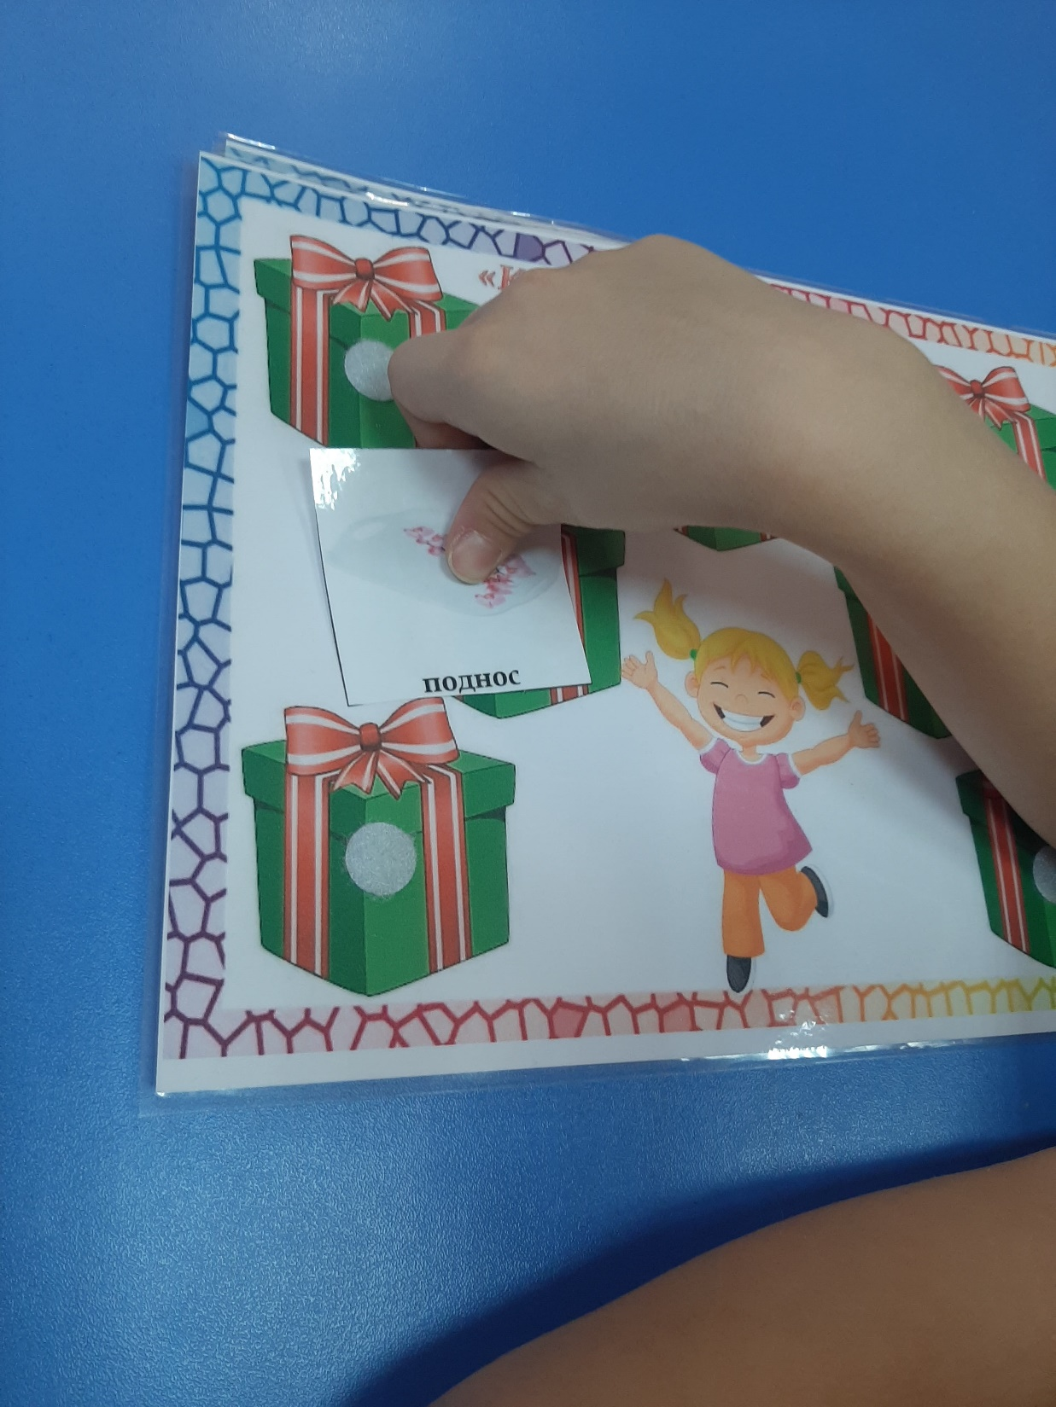

Slide 21
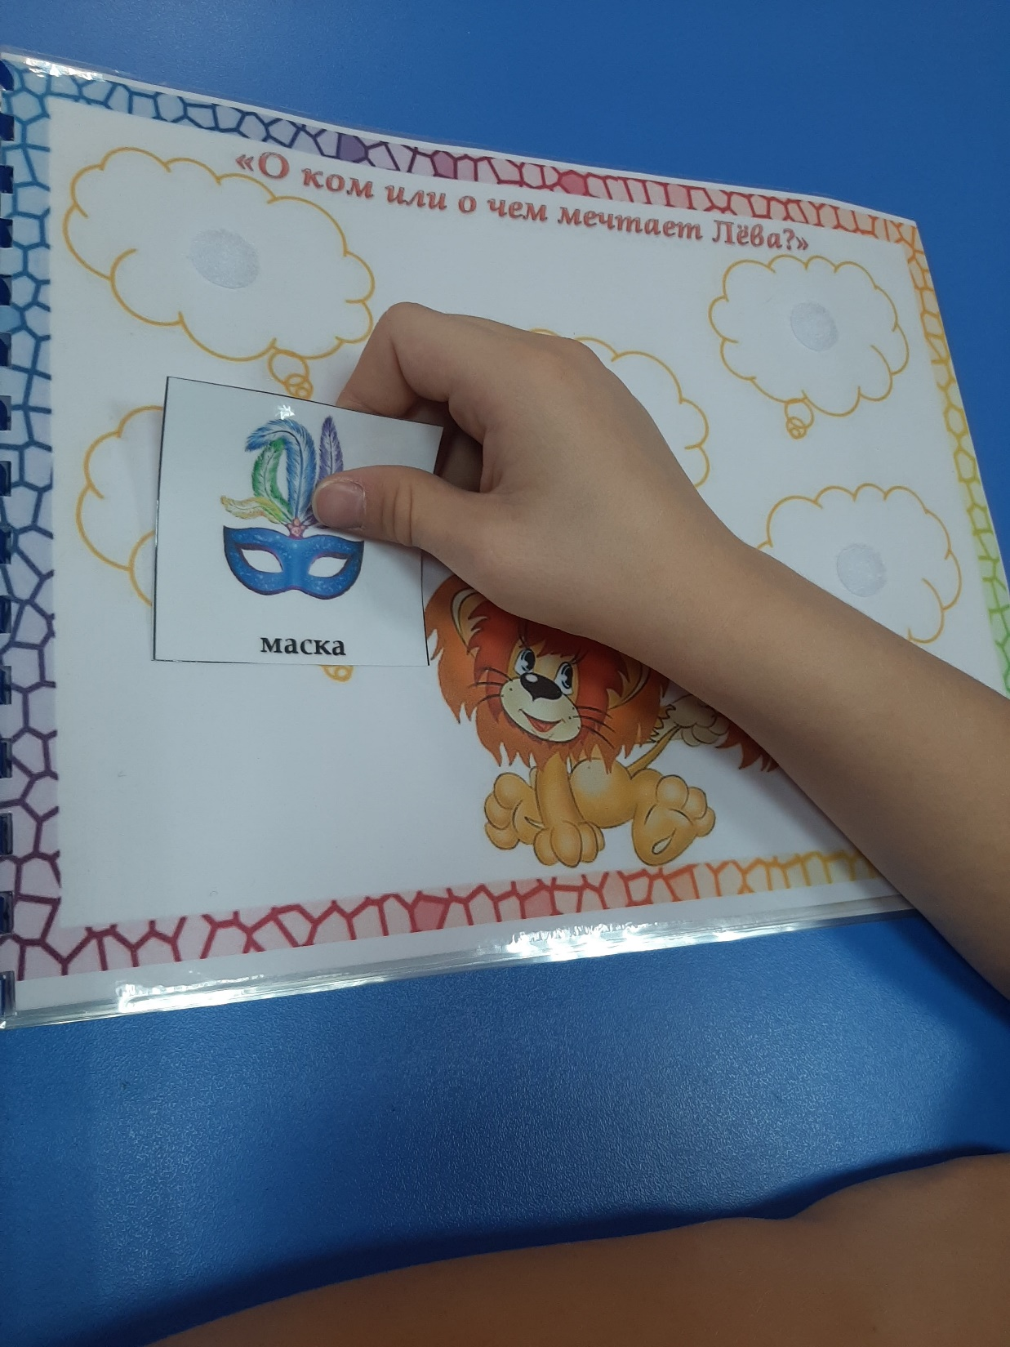

Slide 23
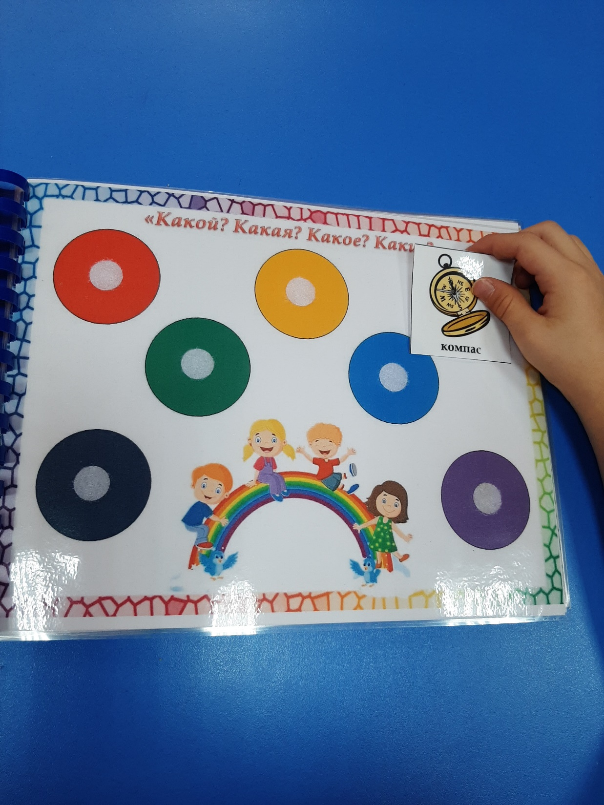

Slide 24
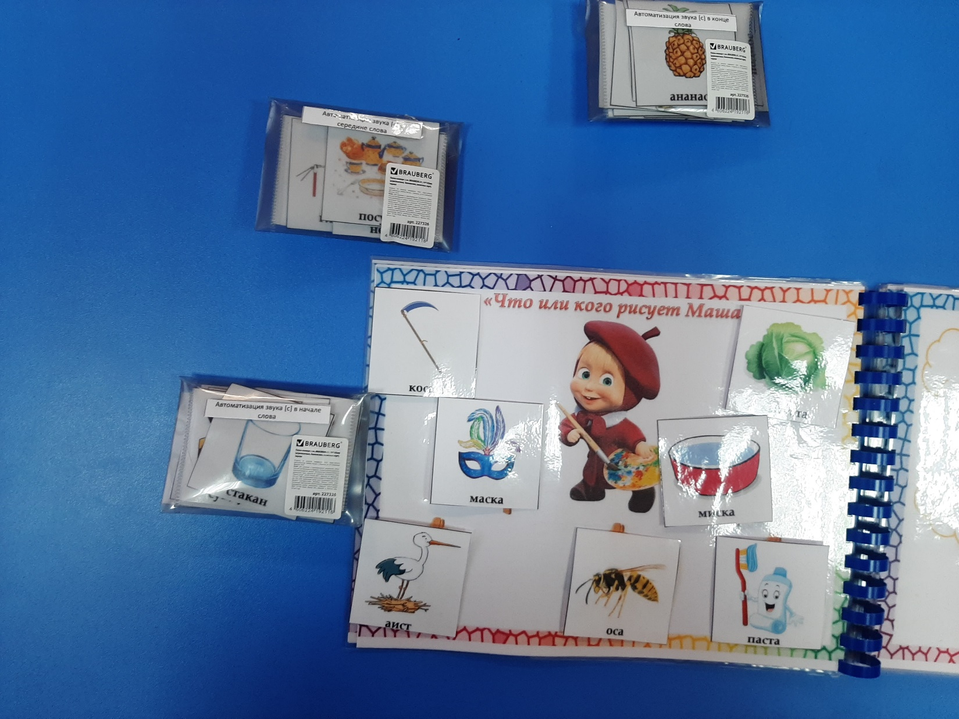

Slide 26
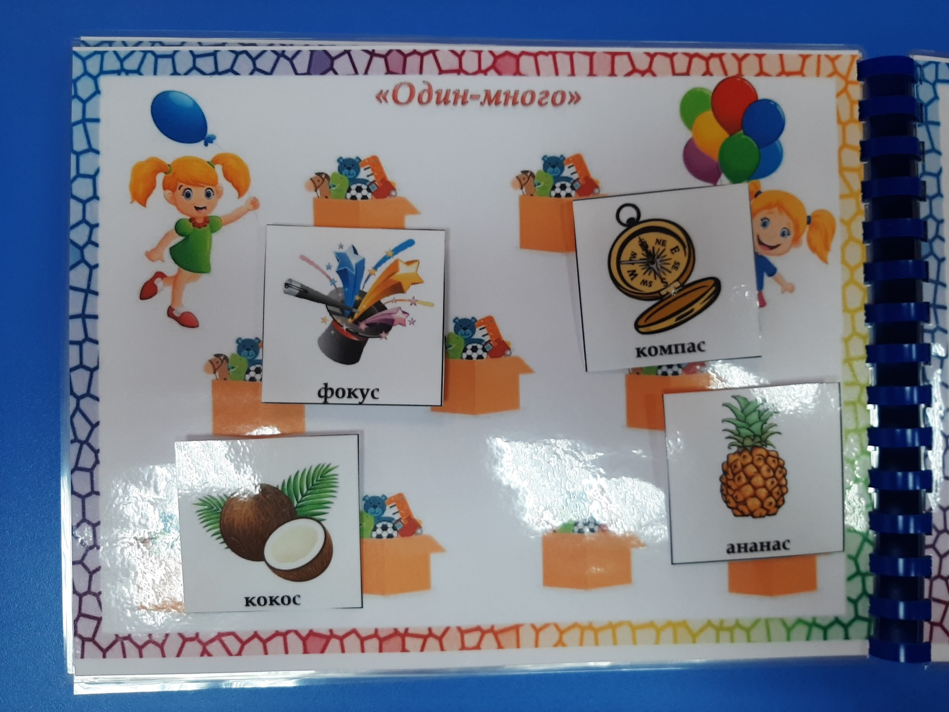

Slide 27
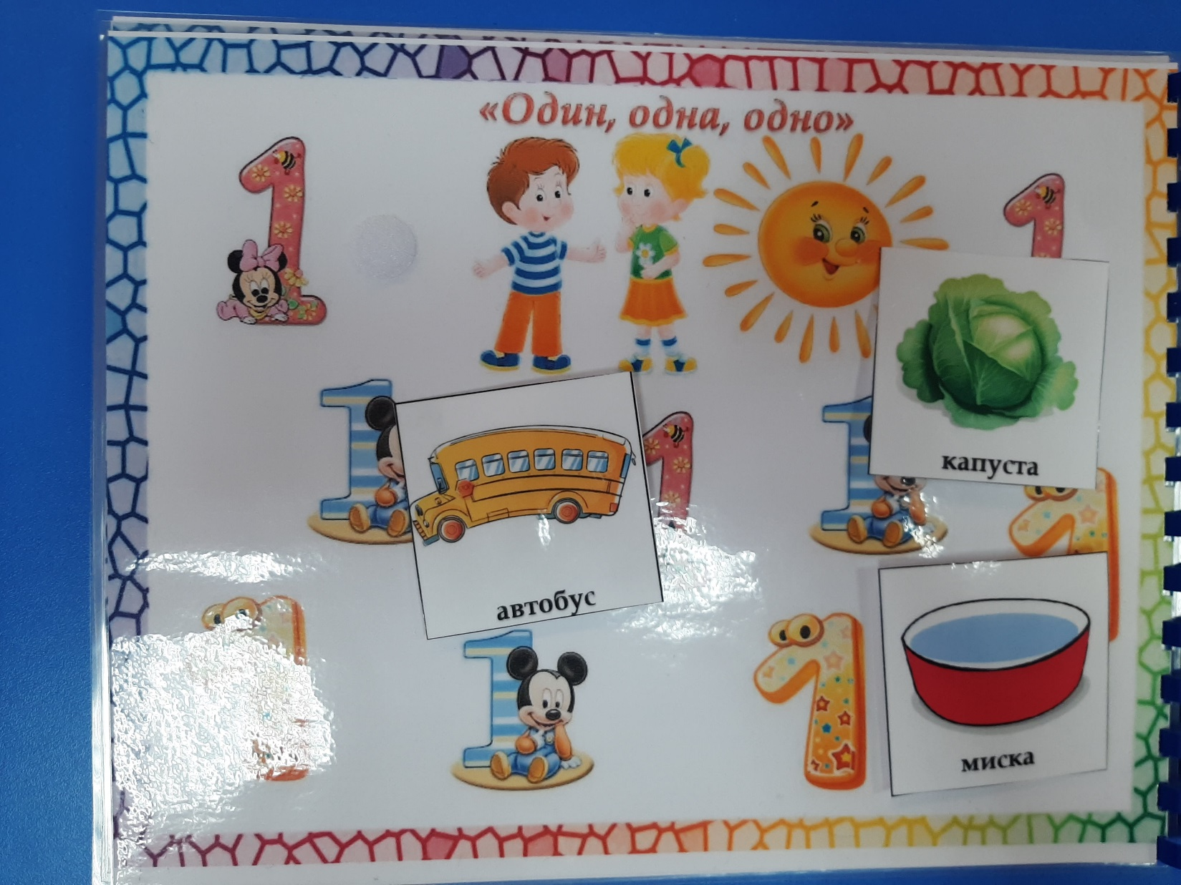

Slide 28
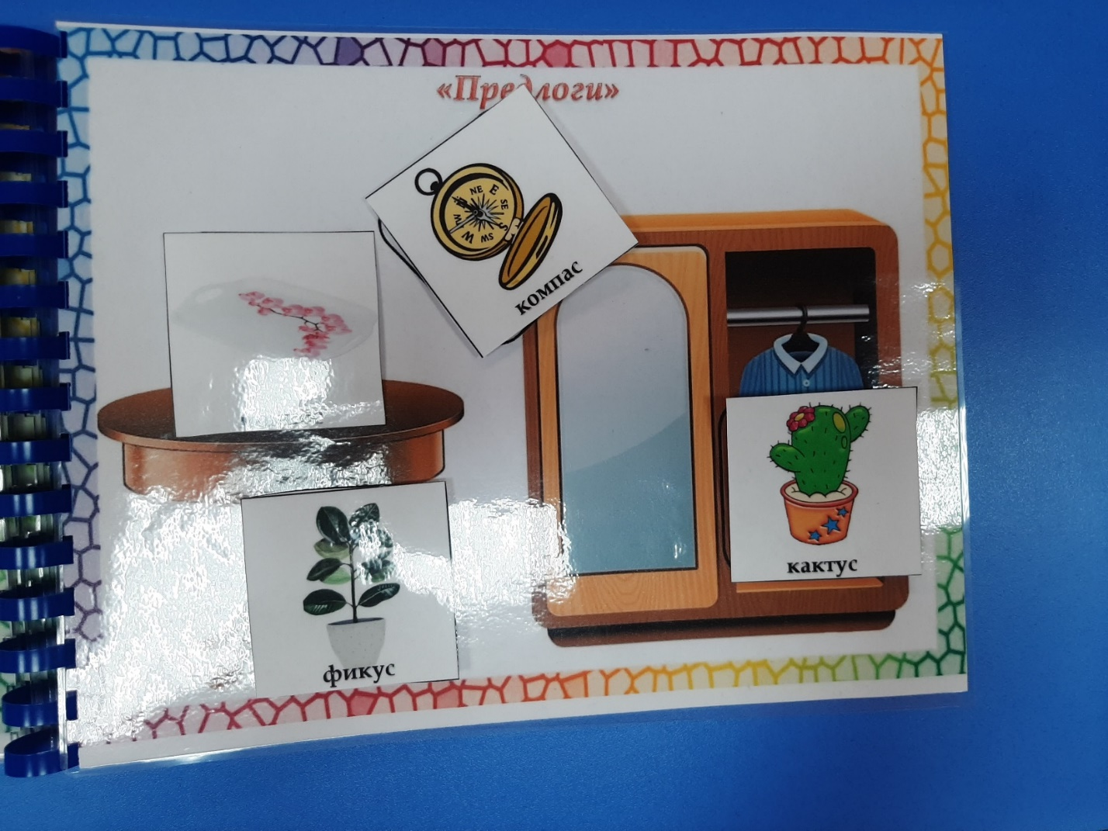

Slide 29
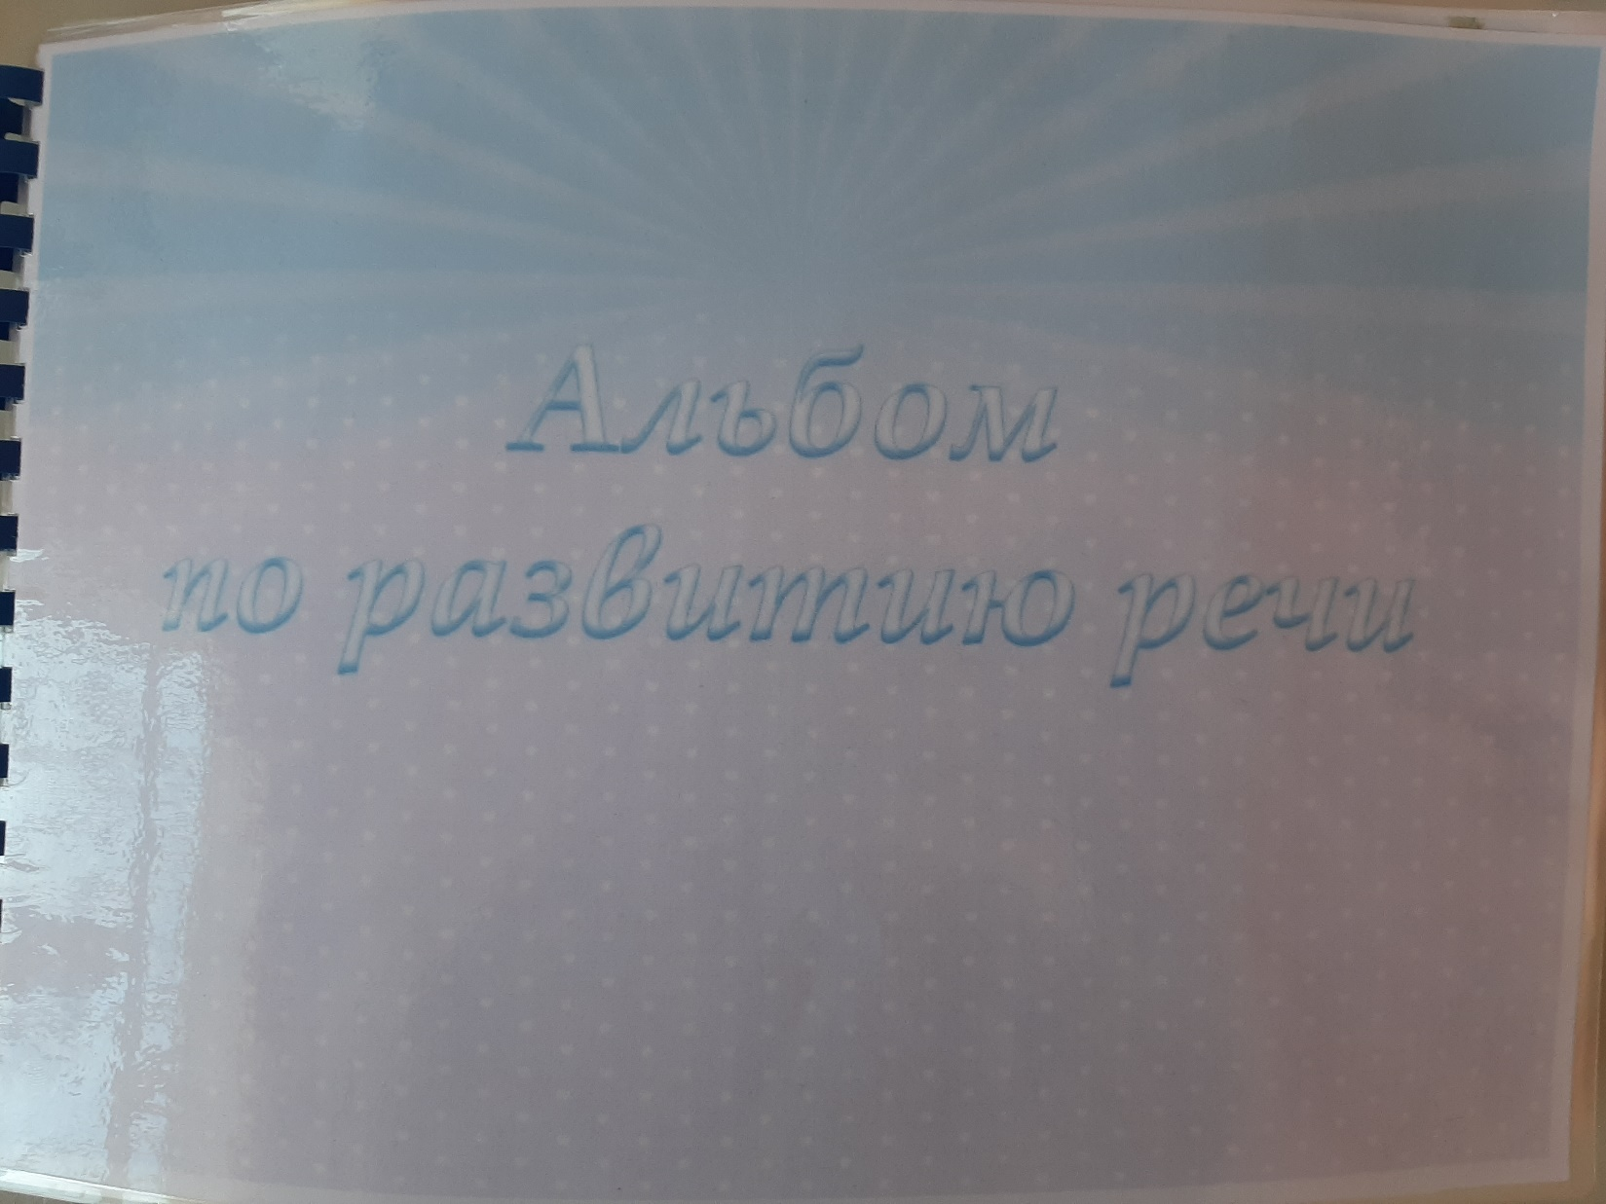
Комплексное пособие «Альбом по развитию речи»

Slide 36
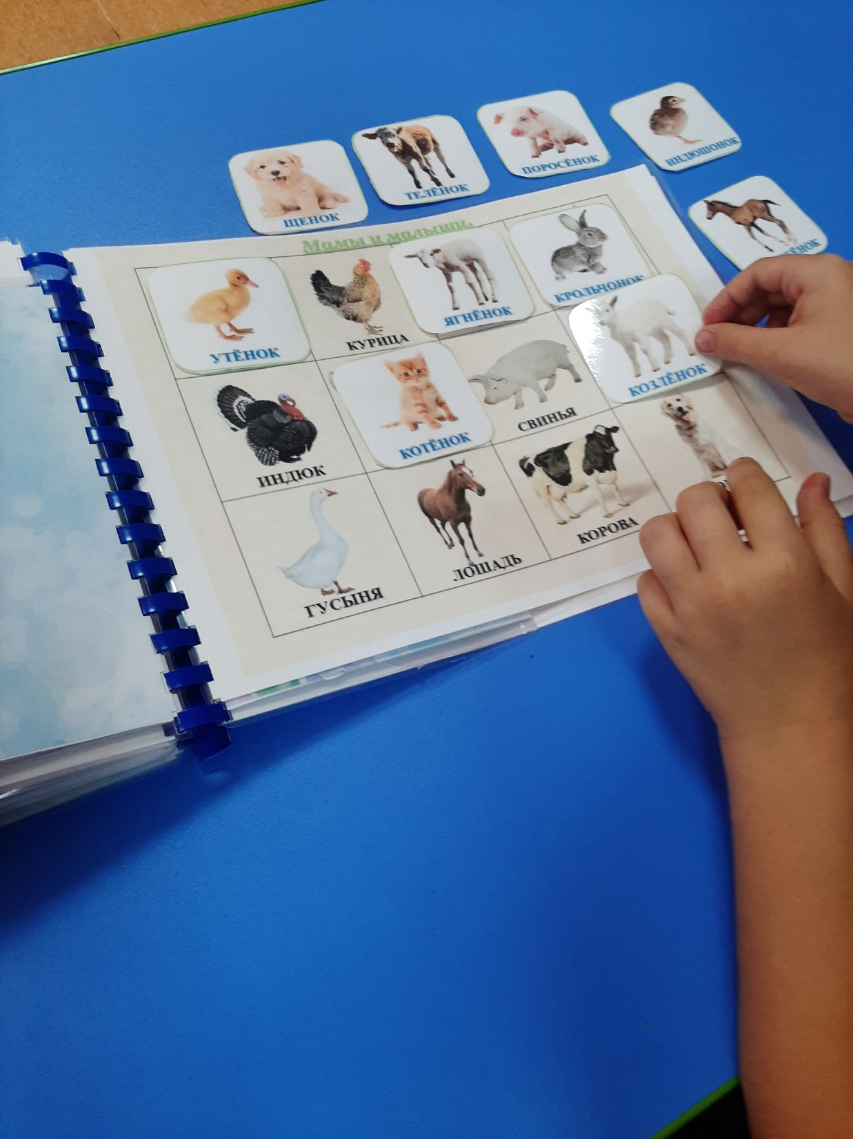

Slide 37
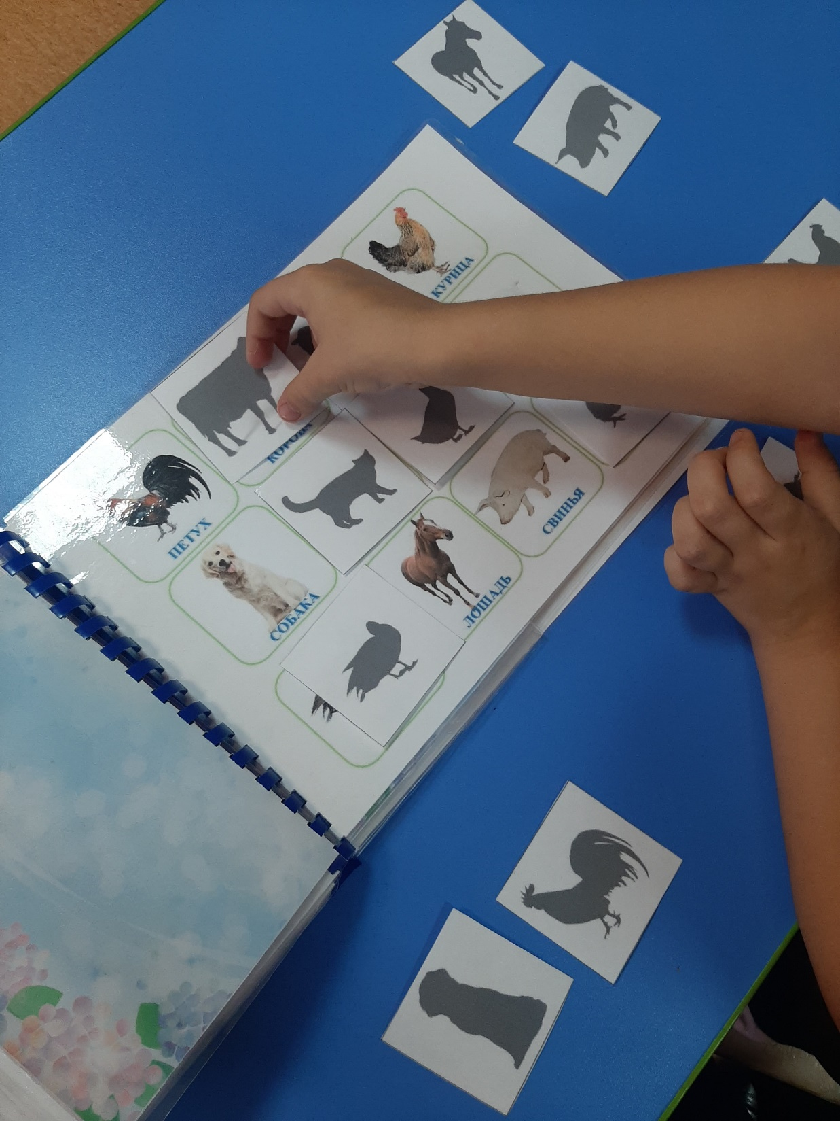

Slide 38
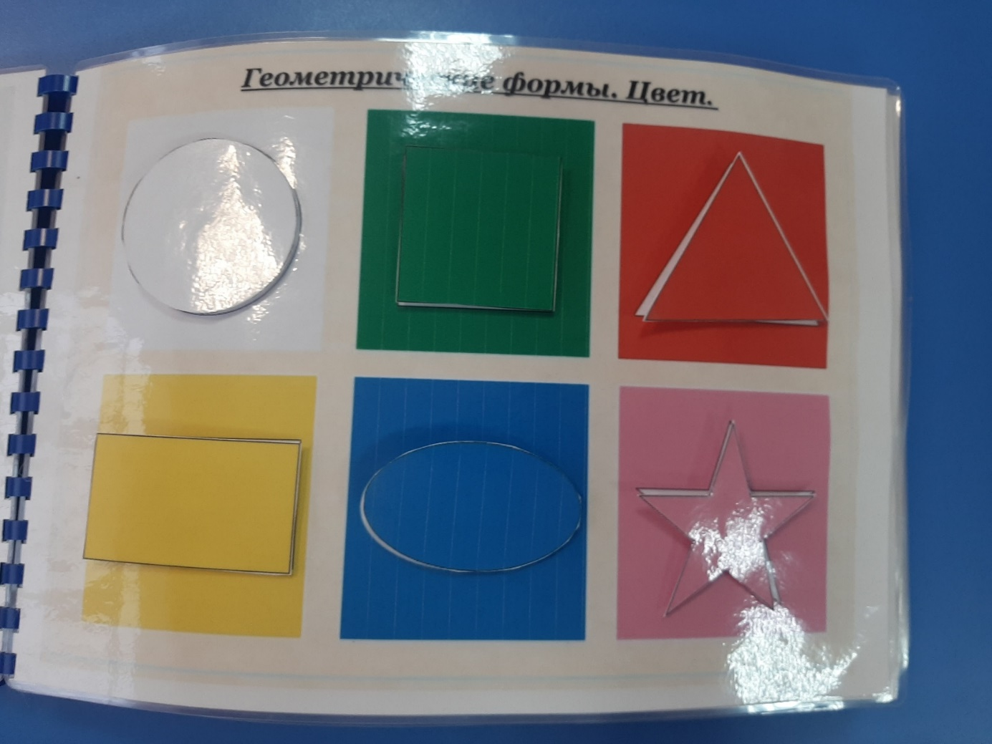
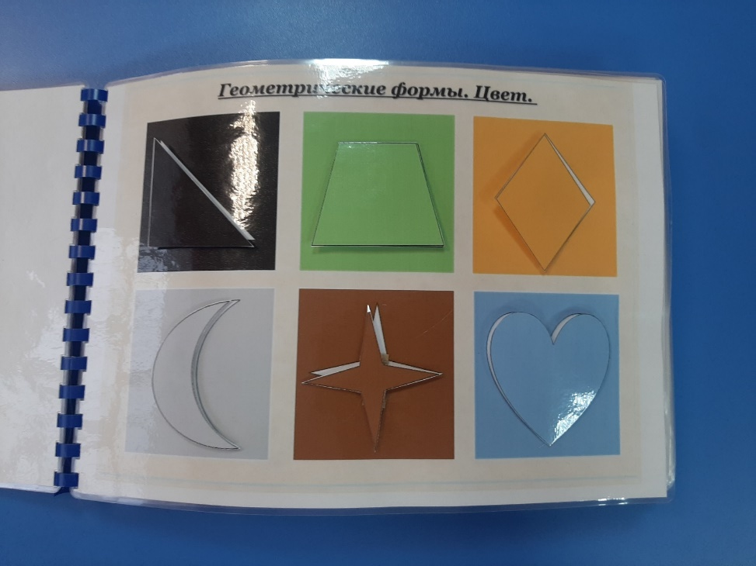

Slide 39
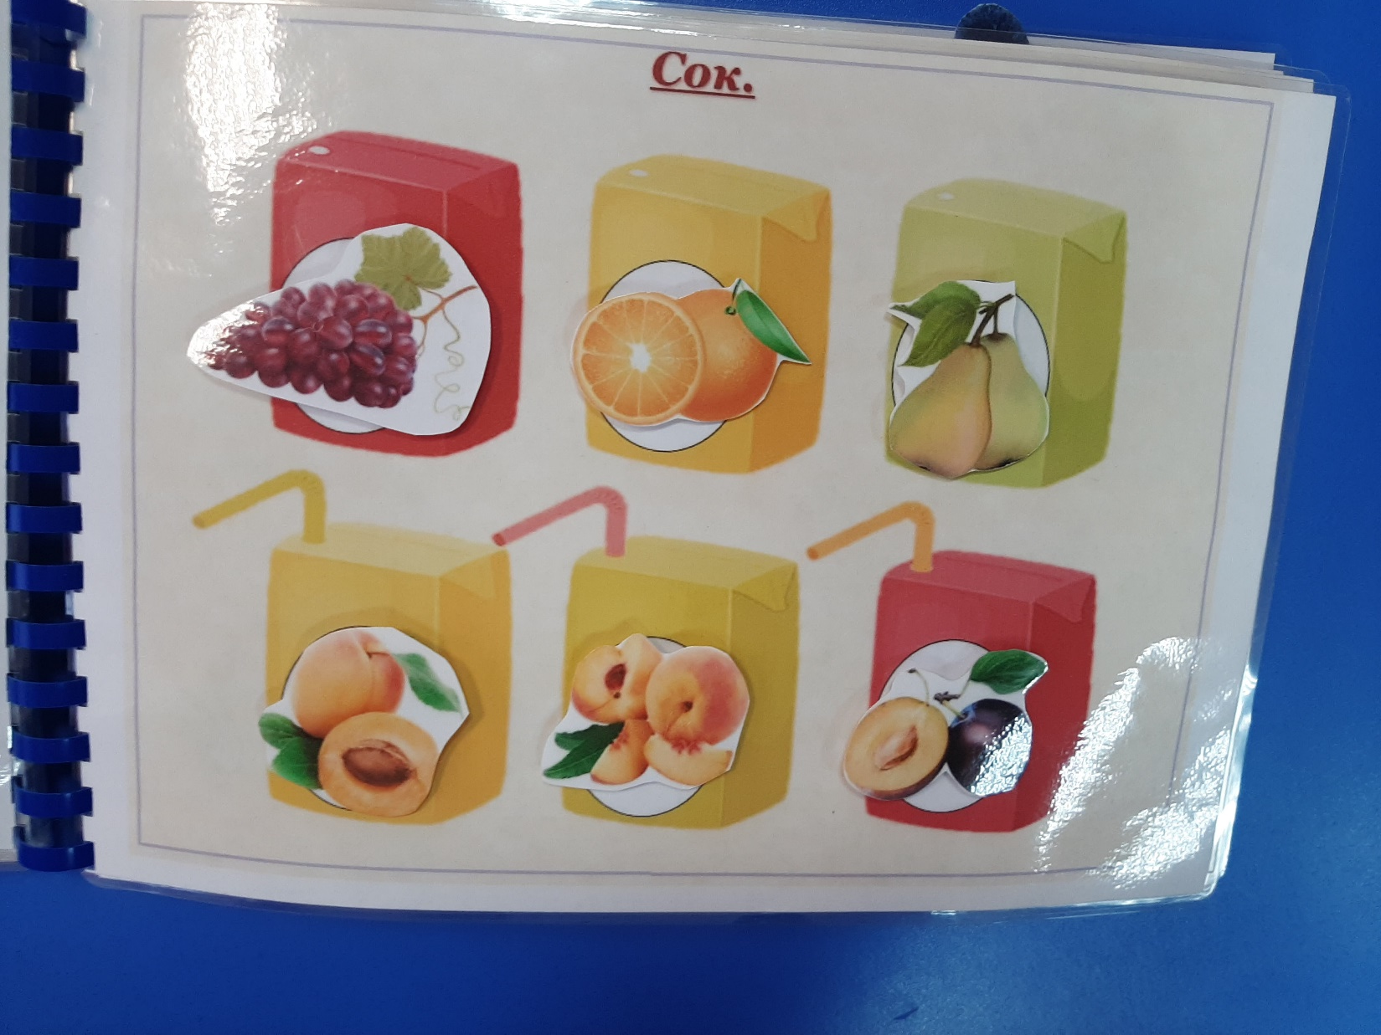

Slide 40
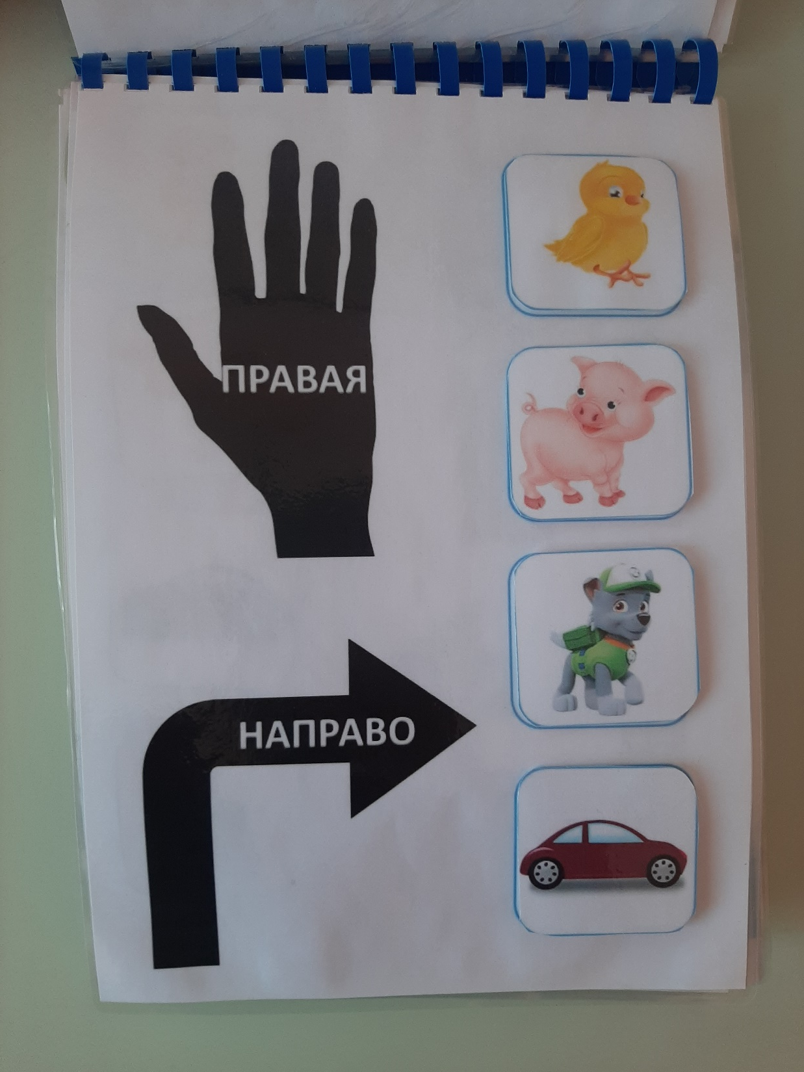

Slide 43
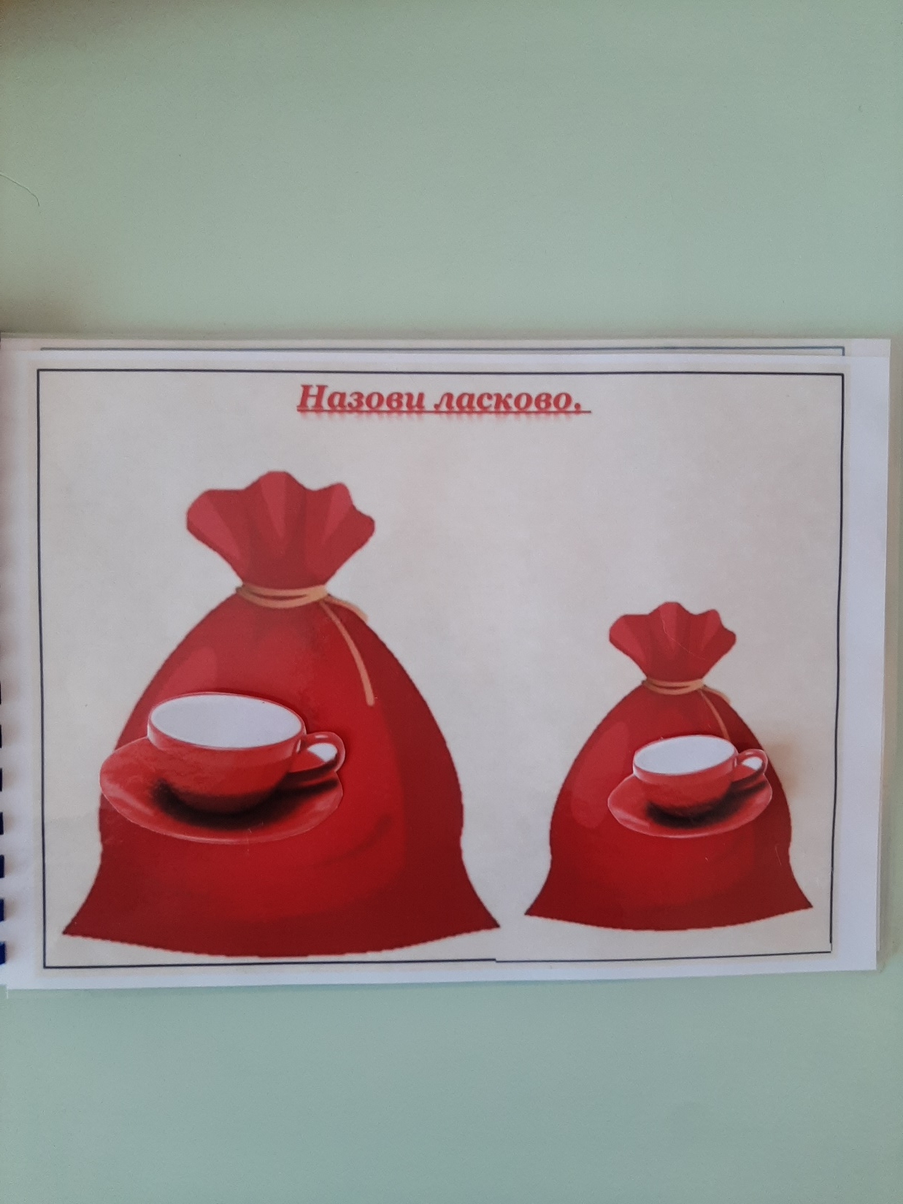
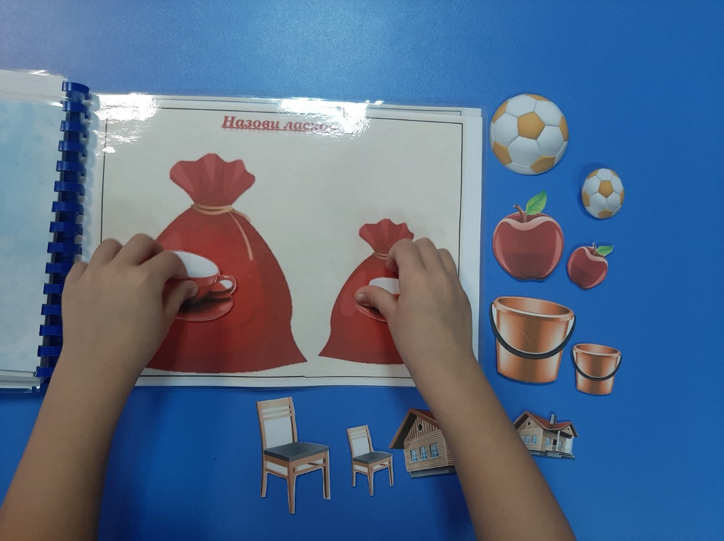

Slide 44
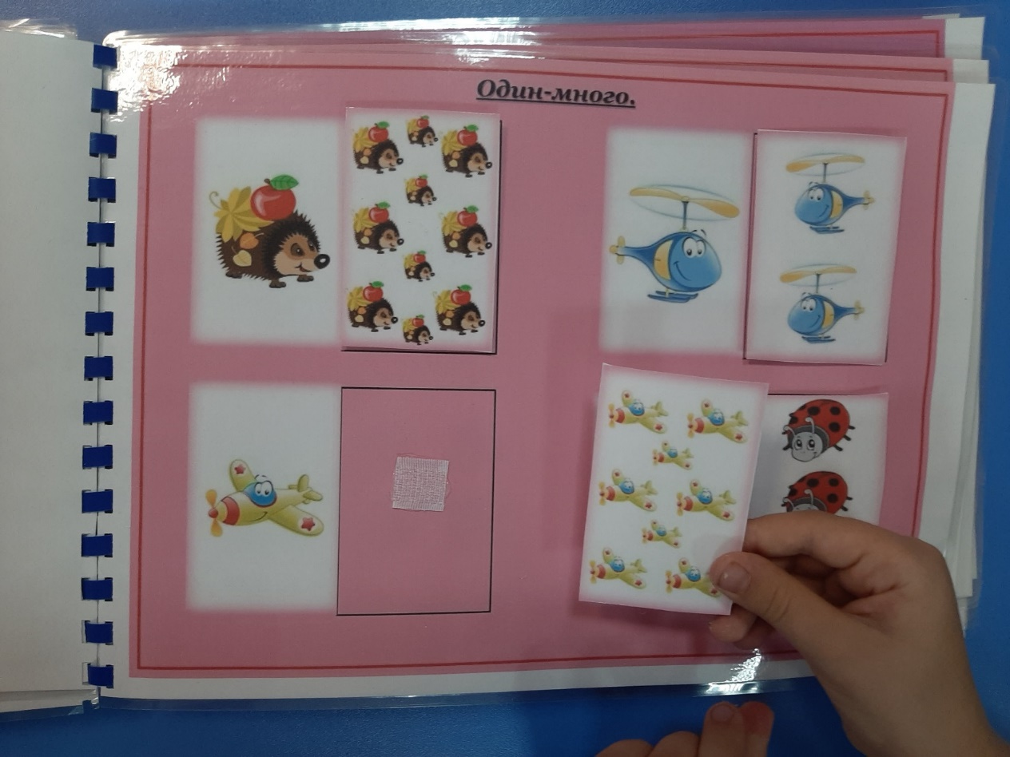

Slide 45
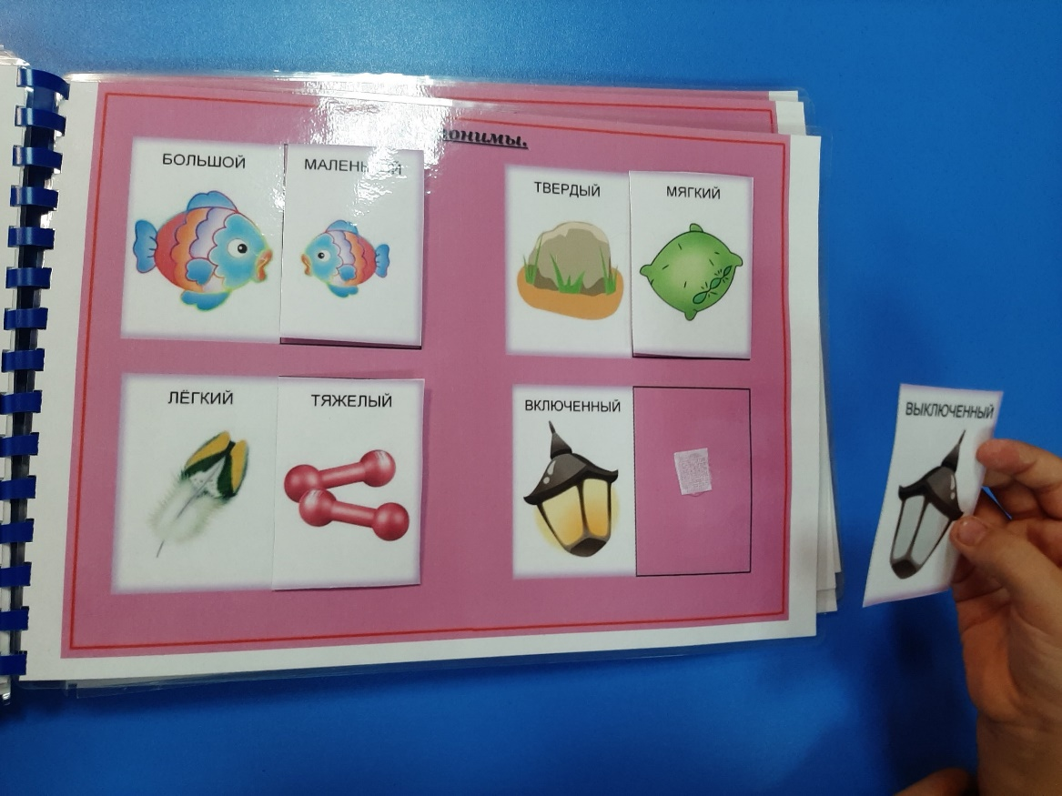

Slide 49
Дидактическая игра «Чем похожи, чем отличаются?»
Цель: учить детей находить черты сходства и отличия, развитие внимания.

Slide 50
Дидактическая игра «Классификация»
Цель: формировать умения классифицировать предметы.

Slide 51
Дидактическая игра «Назови одним словом»
Цель: формировать умения классифицировать предметы.
Цель: формировать умения классифицировать предметы.

Slide 52
Дидактическая игра «Скажи наоборот»
Цель: расширение словаря антонимов.

Slide 53
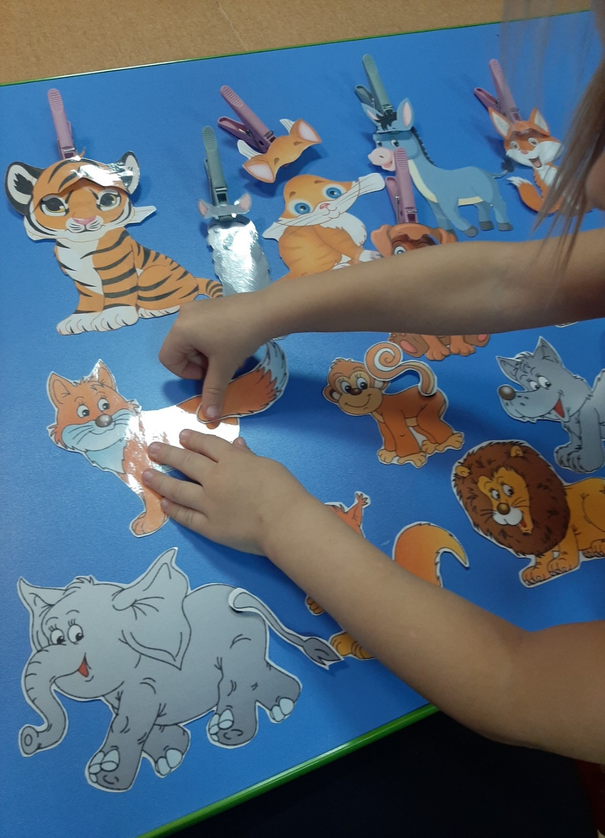
Дидактическая игра «Чей хвост? Чьи уши?»
Цель: развитие навыков образования и употребления в самостоятельной речи притяжательных прилагательных.

Slide 54
«Сезонная артикуляционная гимнастика»

Slide 55
«Артикуляционная гимнастика с Микки и Мини Маусом»

Slide 56
«Футбол»

Slide 57
«Артикуляционные гимнастики с Дедушкой Морозом»

Slide 58
«Артикуляционные гимнастики со Снегурочкой»

Slide 59
«Письмо от Дедушки мороза»

Slide 60
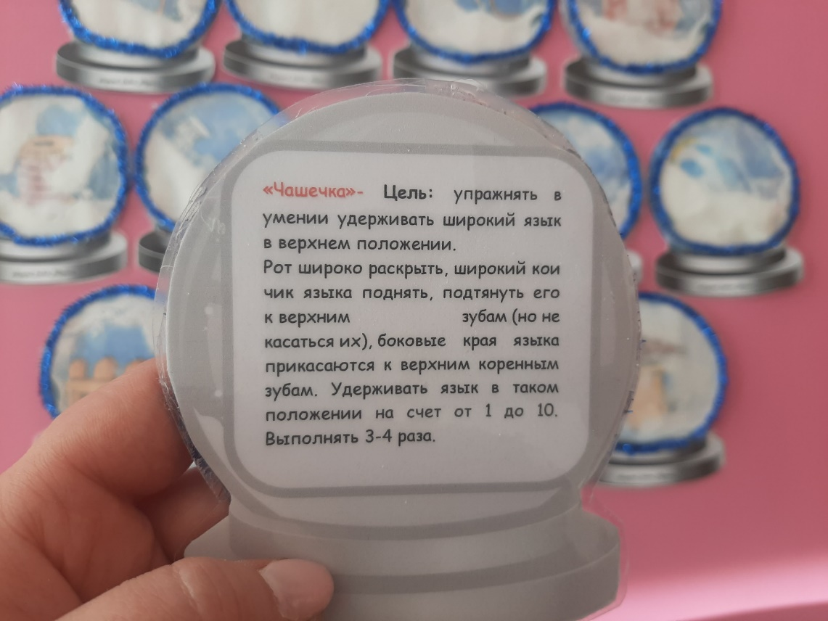
«Волшебные шары»

Slide 61
«Артикуляционные кубики»

Slide 62
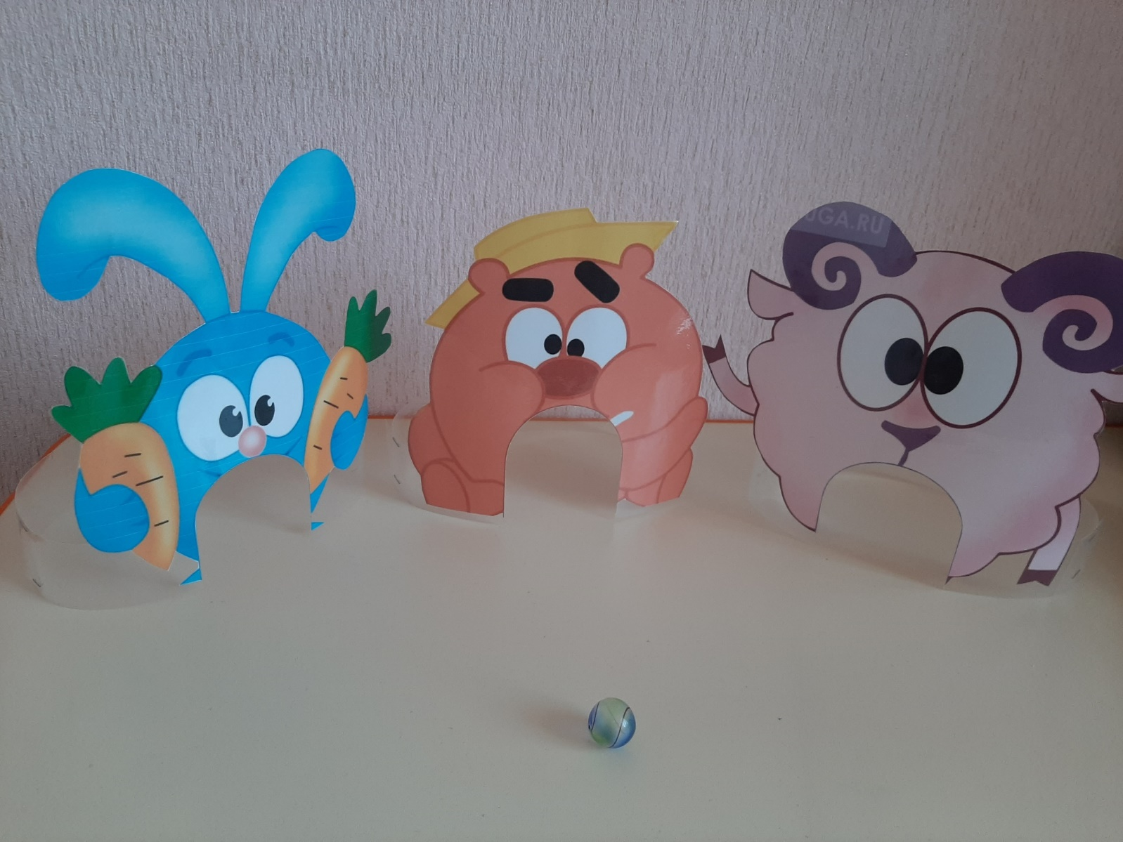
Игры для проведения дыхательной гимнастики
«Ворота»

Slide 63
«Горячий чай»

Slide 64
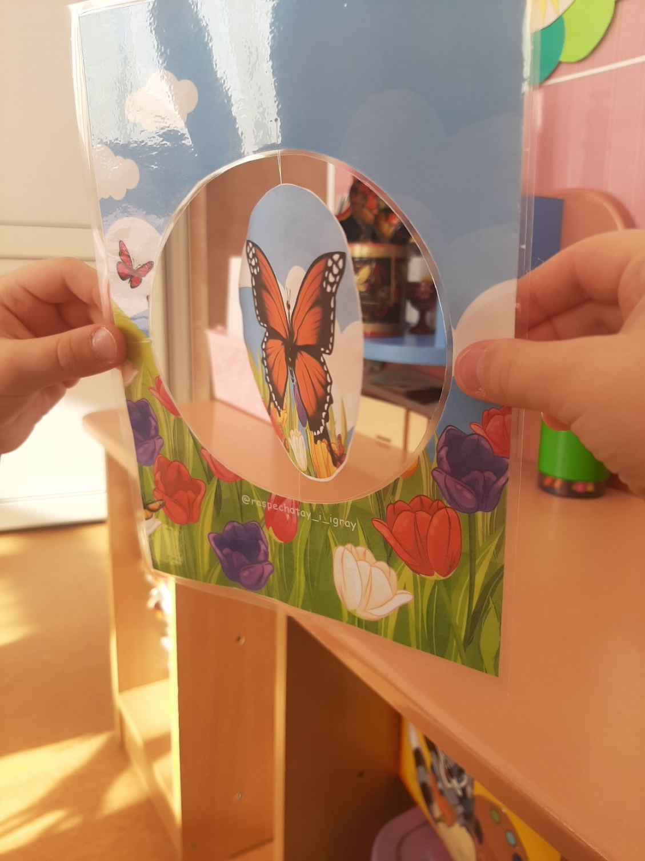
«Поддувалочки»

Slide 65
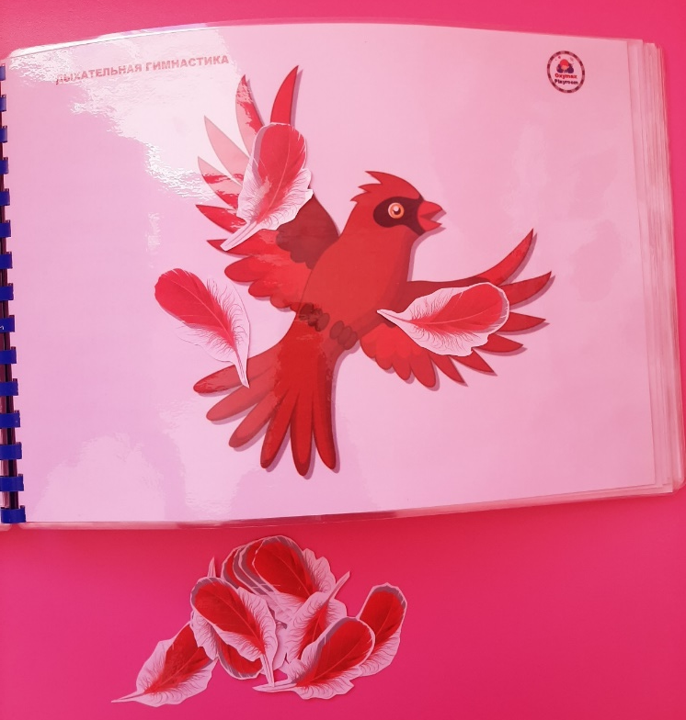
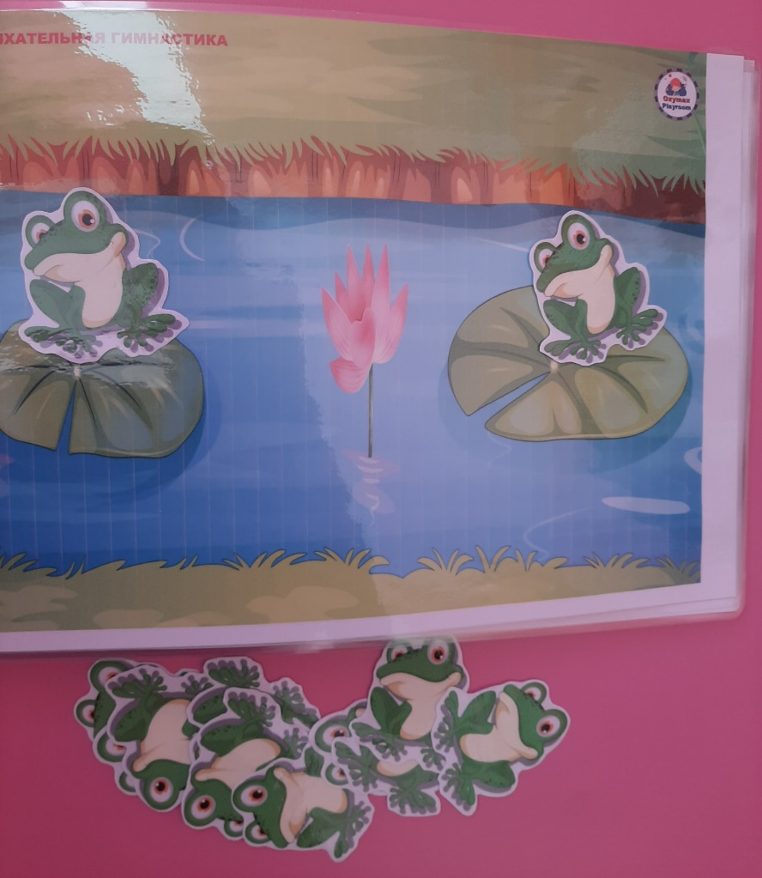
Альбом для дыхательной гимнастики на различные темы недели.

Slide 66
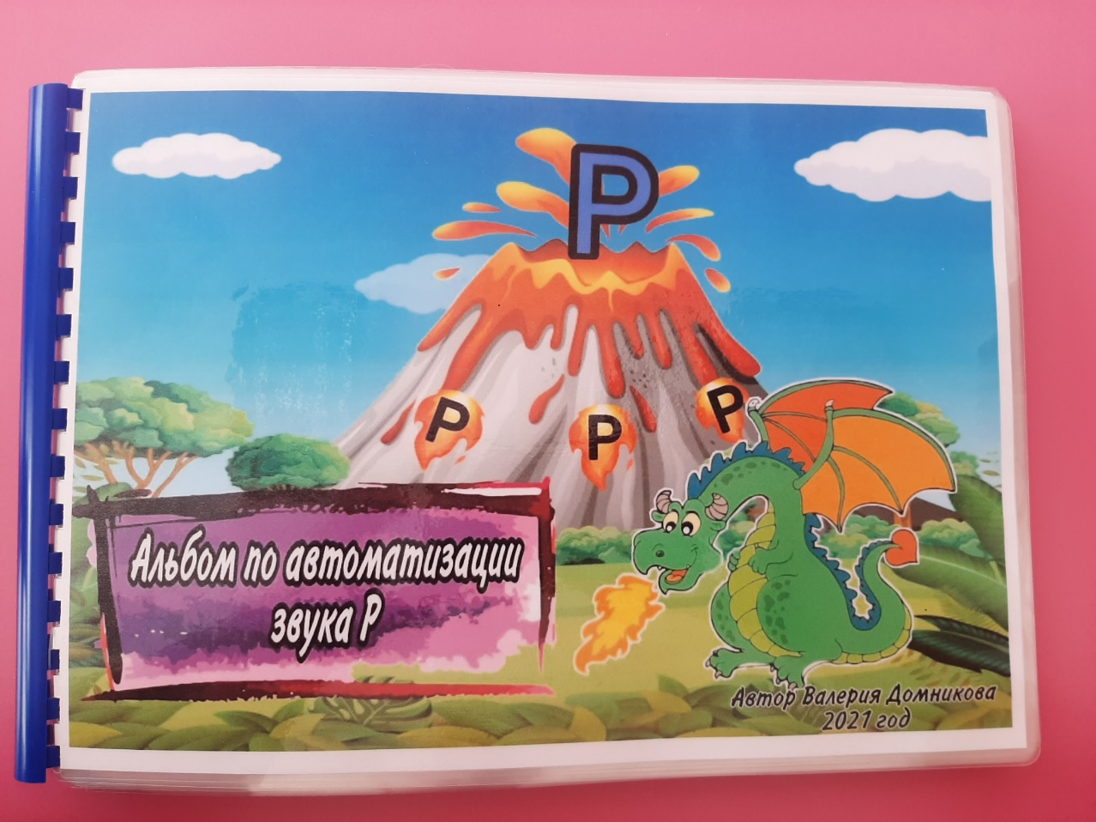
Альбомы по автоматизации звуков

Slide 67
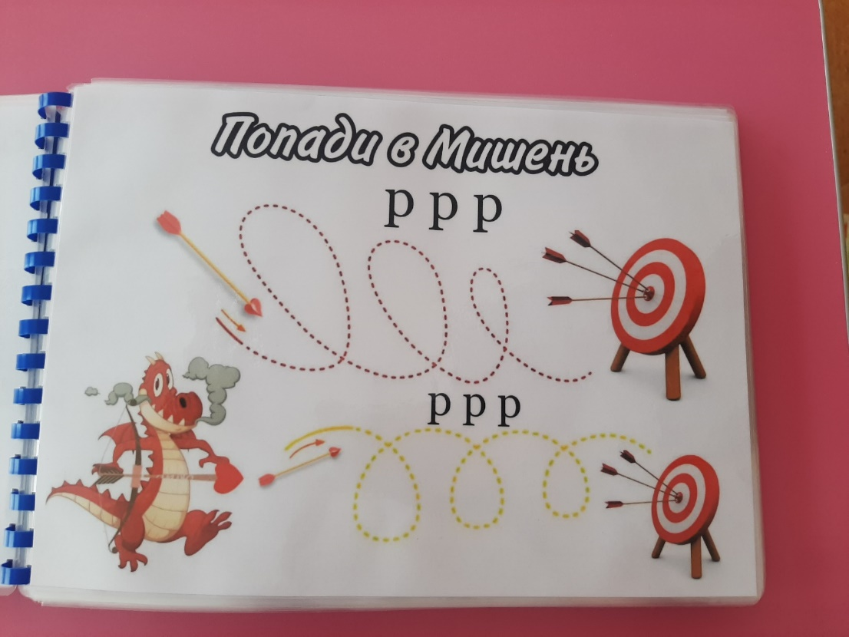
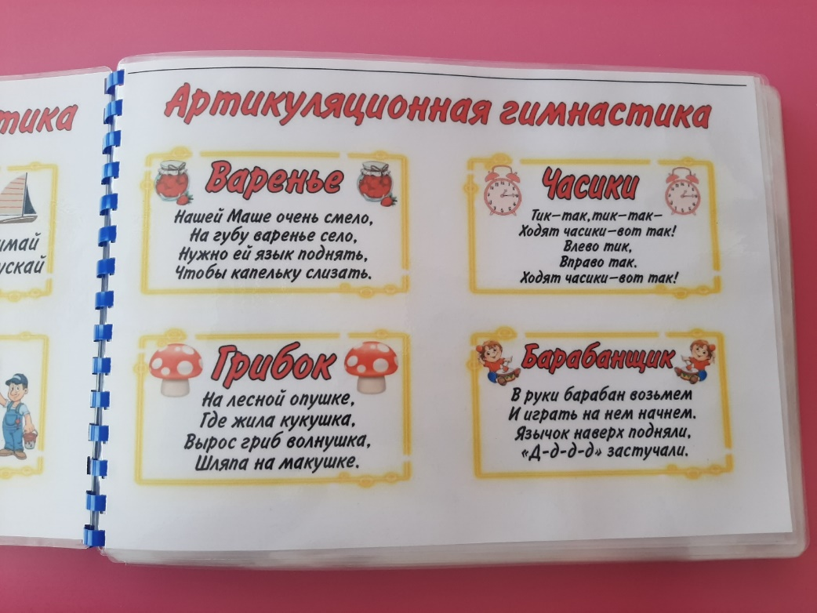
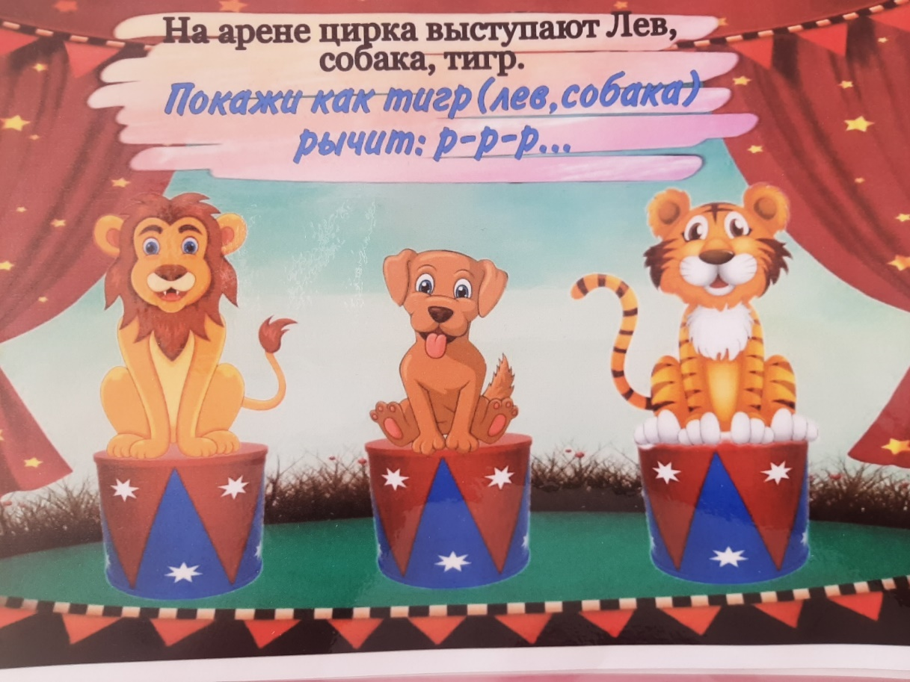

Slide 68
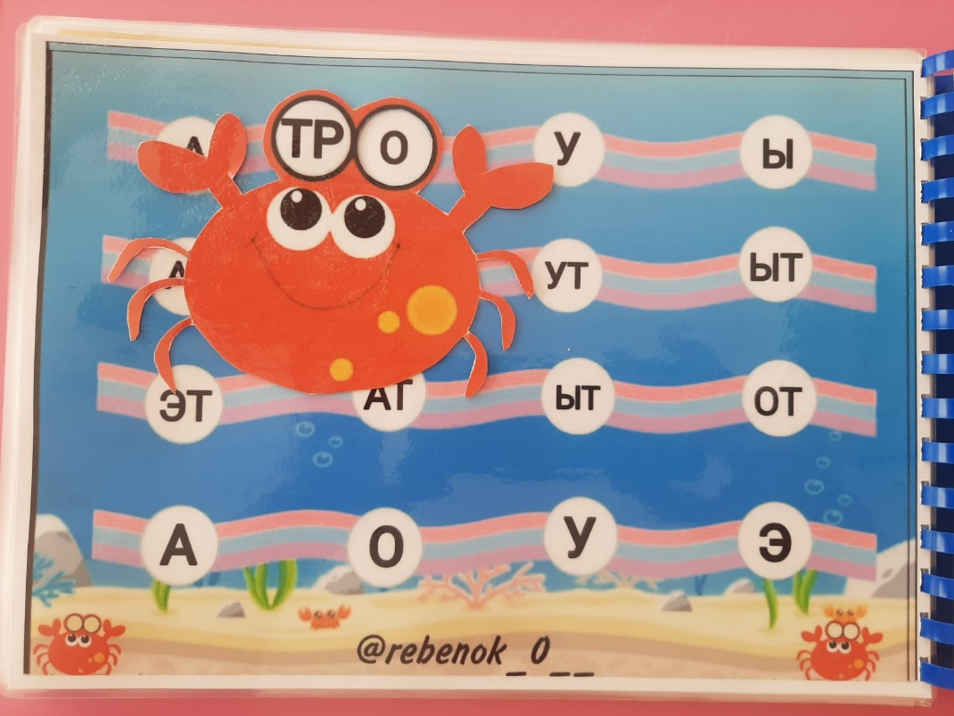
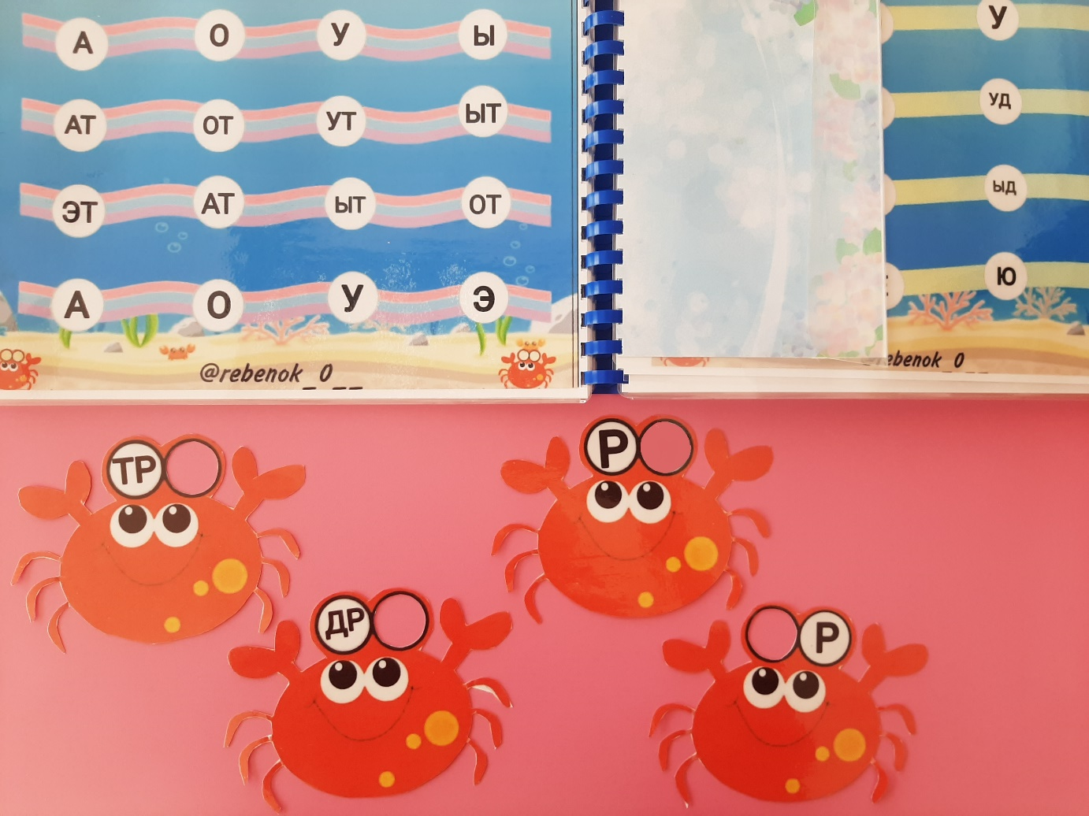
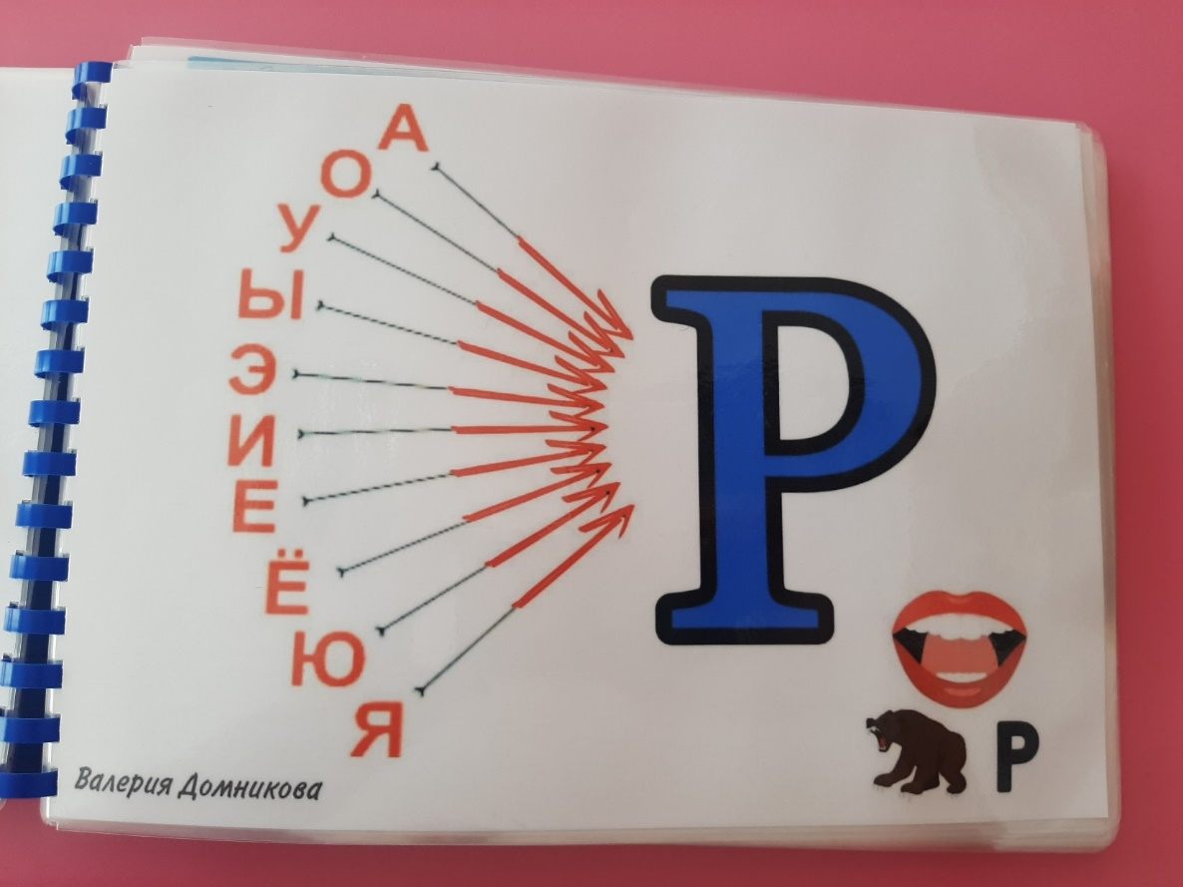

Slide 69
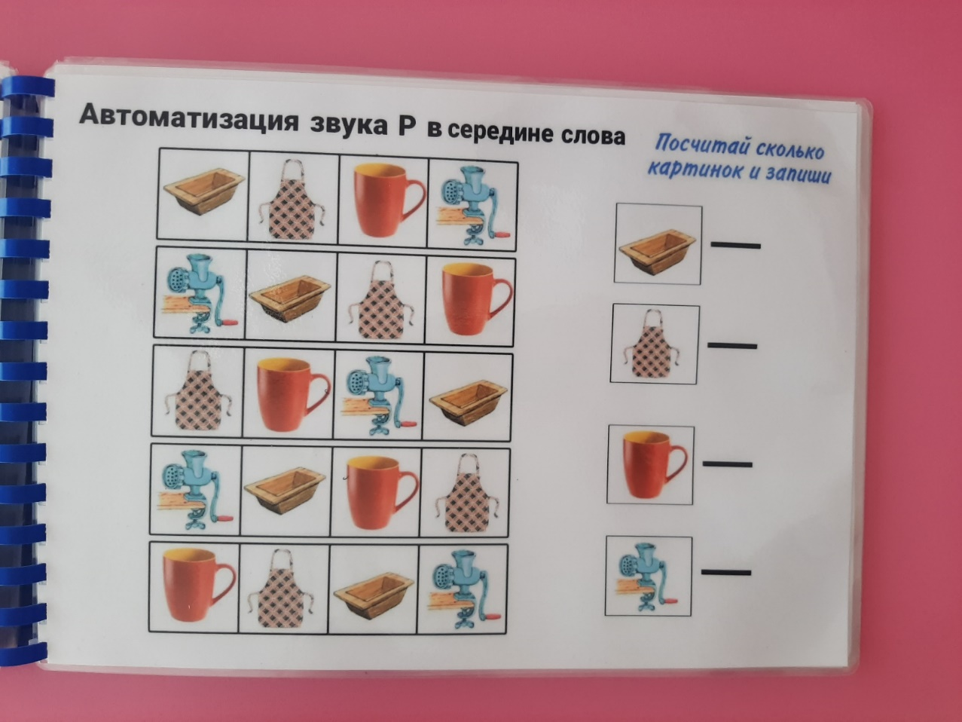
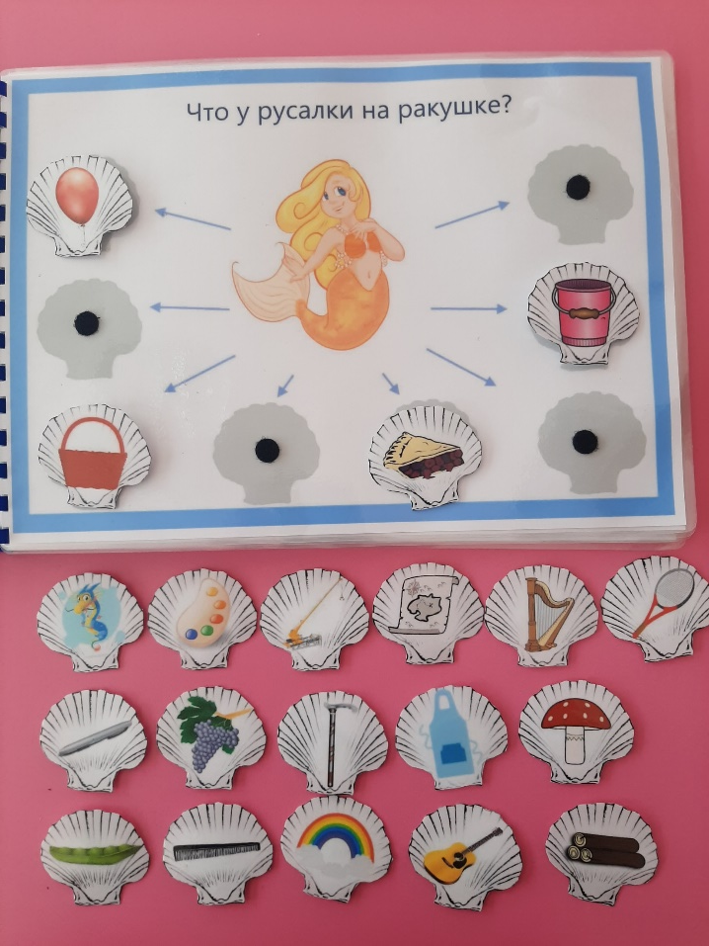
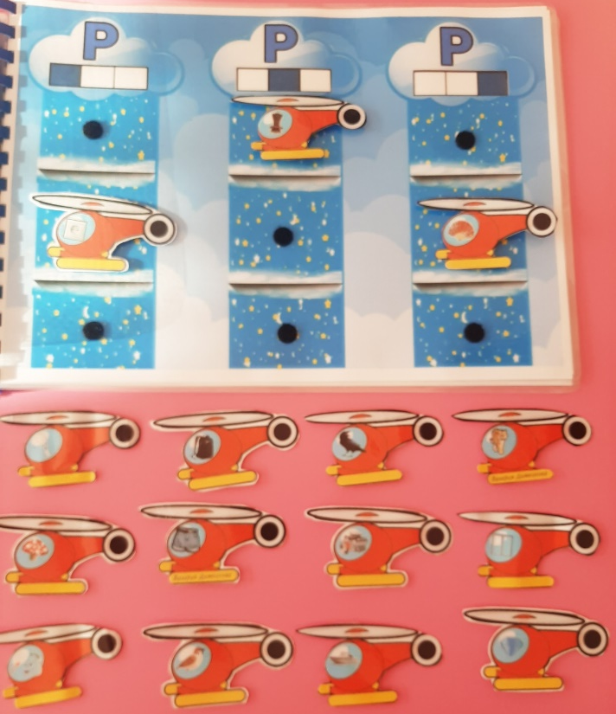
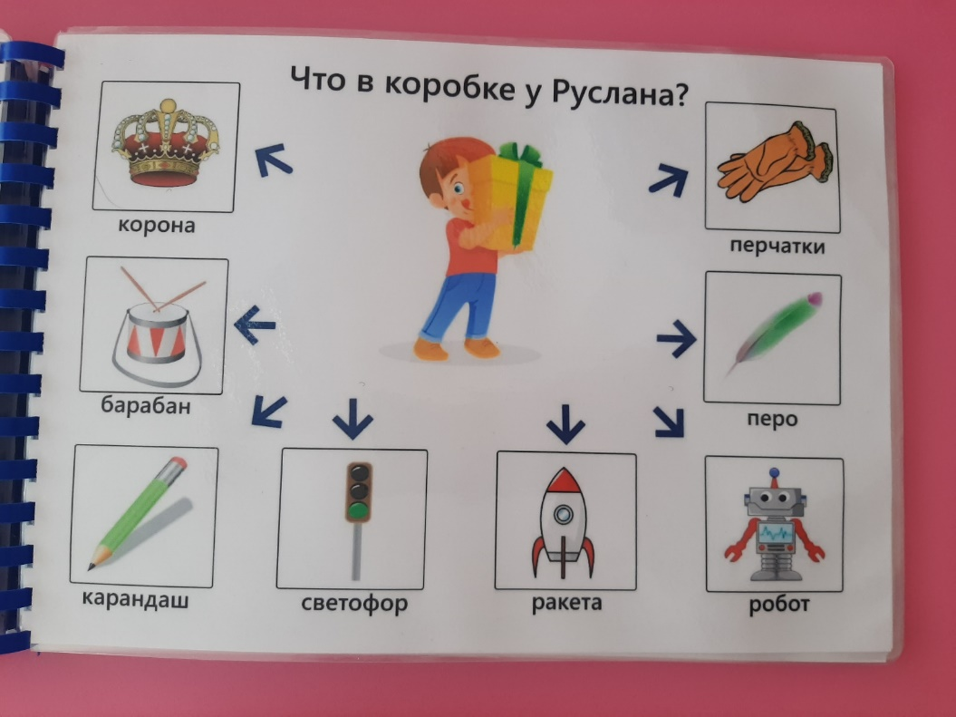
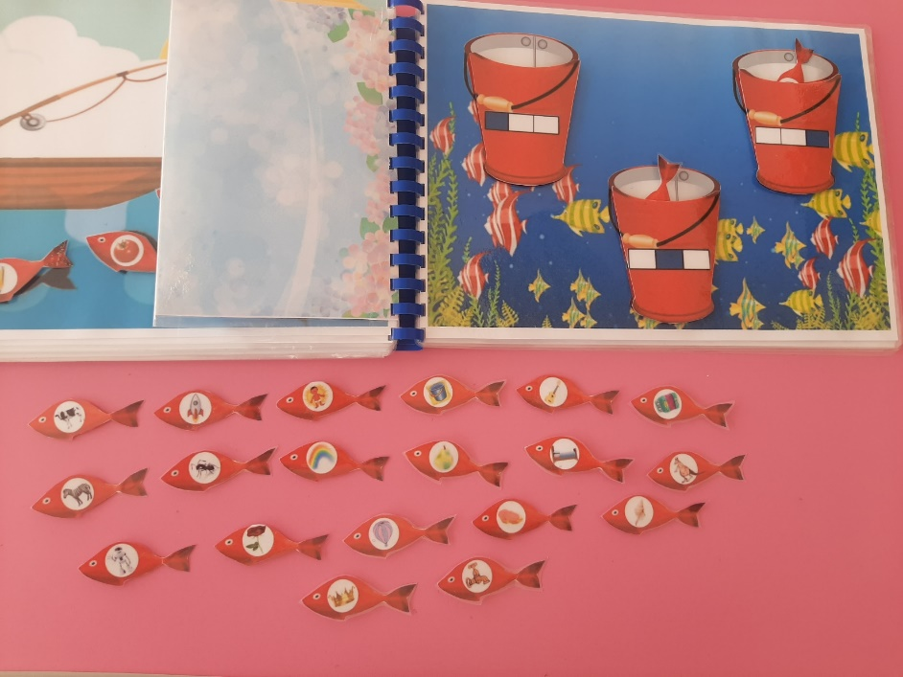

Slide 70
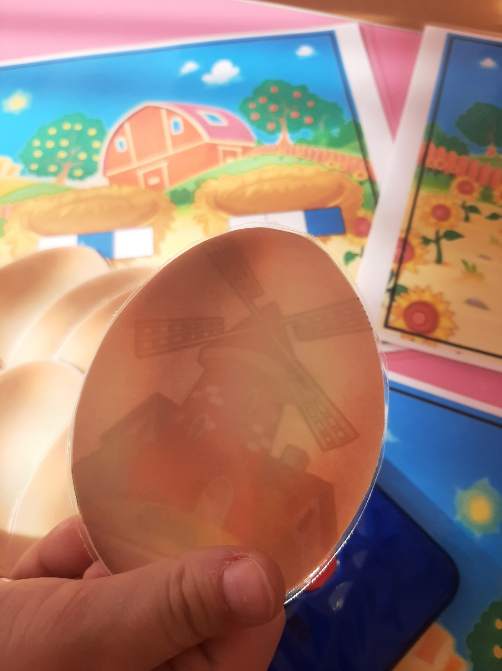
«Яйца для курицы»

Slide 71
«Стишок для Дедушки Мороза»

Slide 72
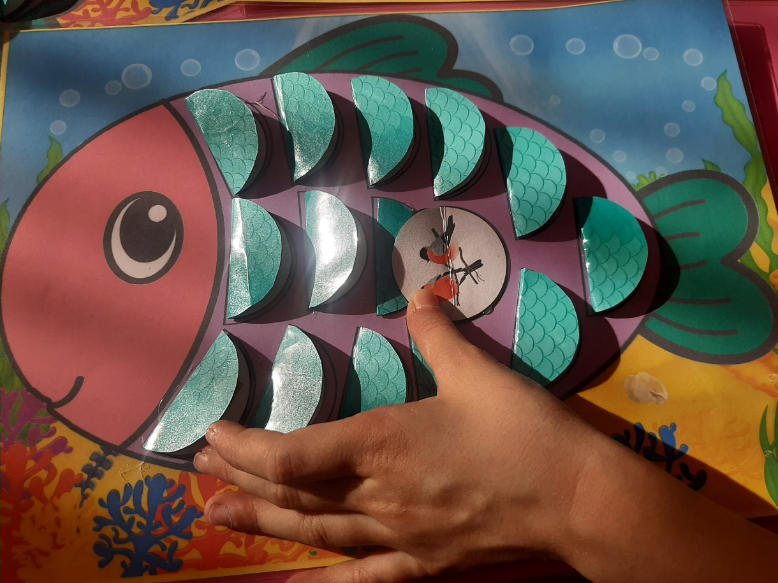
«Рыбки»

Slide 73
Хорошая речь - важнейшее условие всестороннего полноценного развития ребенка.

Slide 74
Игры и упражнения создают необходимые предпосылки к формированию устной и письменной речи у детей с задержкой психического развития.

Slide 75
Дидактические игры развивают:
Речь;
Память;
Внимание;
Мышление;
Самоконтроль.

Slide 76
Спасибо за внимание!

